Slide 1
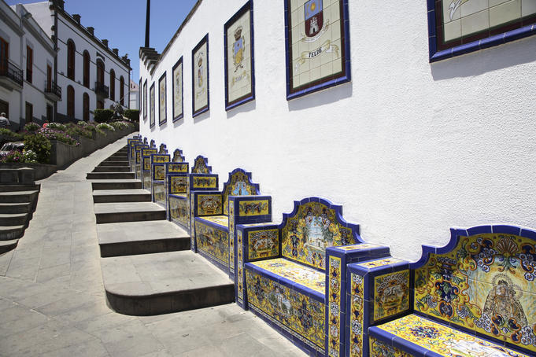


FIRGAS
(GRAN CANARIA)
JOSE LUIS

Slide 2
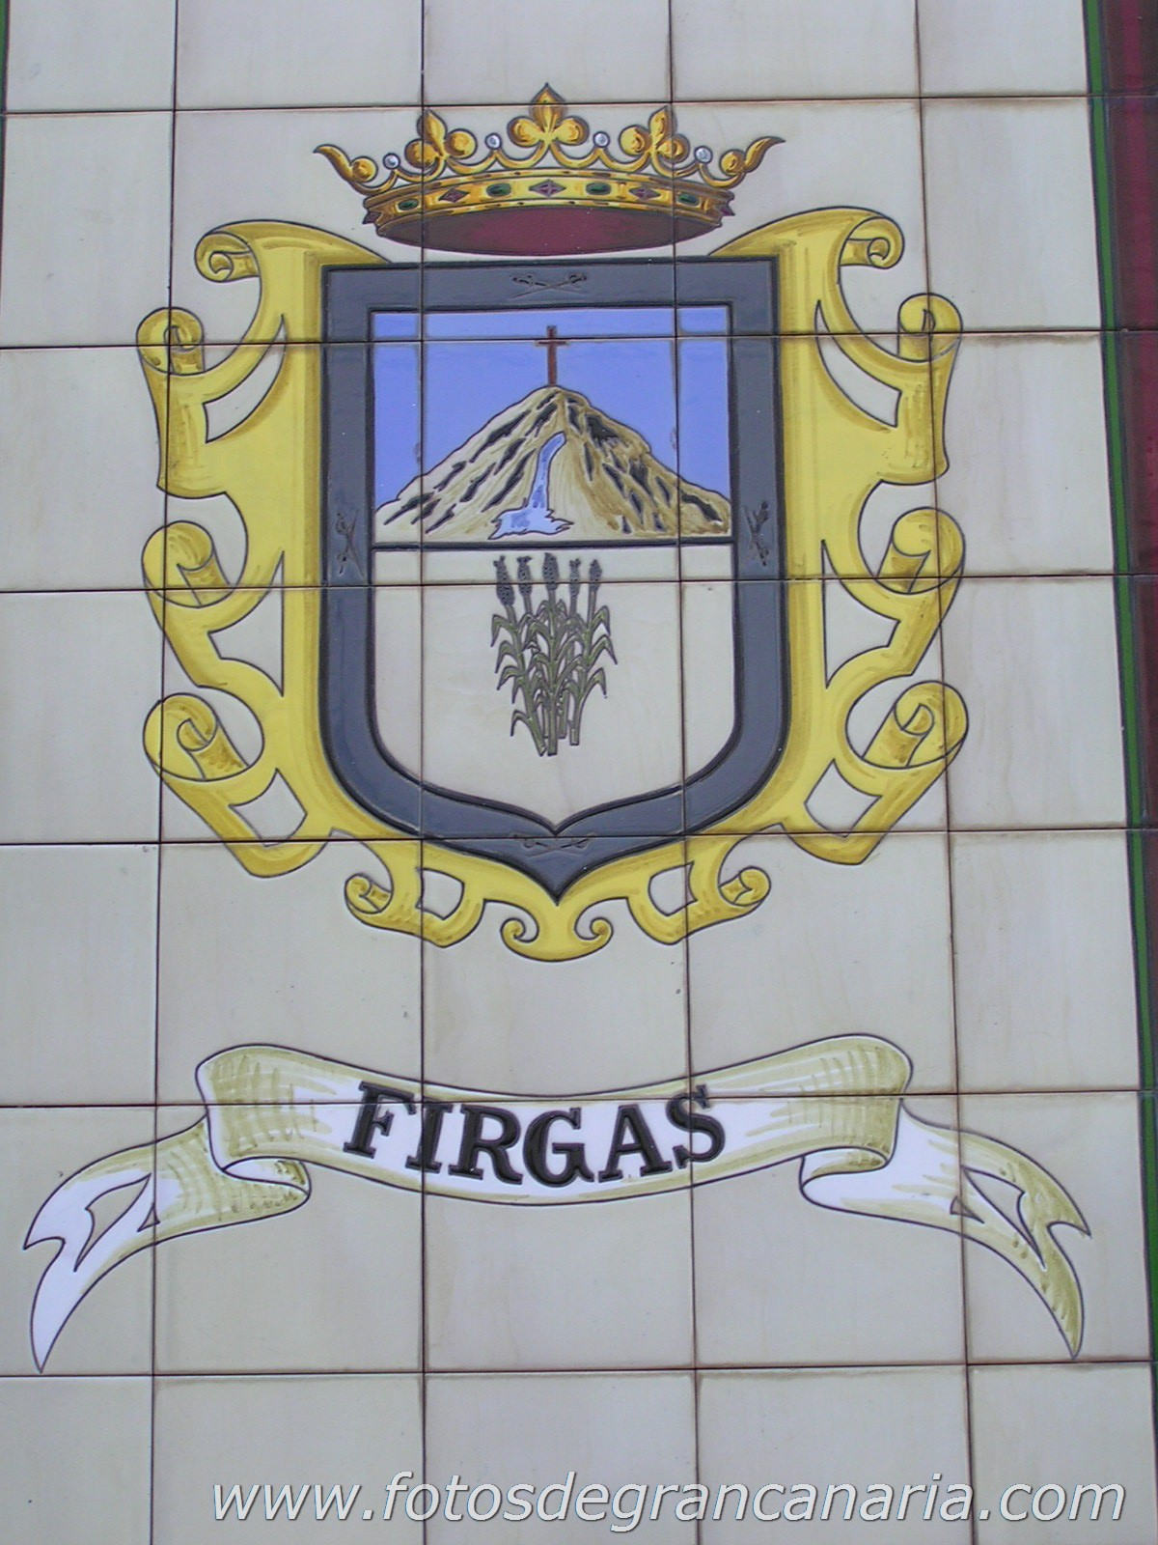

Slide 3
Firgas es un municipio español perteneciente a la provincia de Las Palmas (Canarias). Está situado en el norte de la isla de Gran Canaria. Se la conoce también como el balcón del Atlántico por sus vistas sobre dicho océano y de todo el norte, este y oeste de la isla.
Originariamente, Firgas era conocida por los aborígenes con el nombre de Afurgad (Atalaya). Más tarde, ya en el siglo XVI, aparece el nombre de Firgas de Afurgad.
La población es de 7.524 habitantes (INE, 2009). Los Barrios de Firgas son Buen lugar, La Cruz, Los Lomitos, El Risco, Acebuche, La Caldera, Casablanca, Quintanilla, Rosales, Cambalud, Trapiche, Barranco de Las Madres, San Antón, Zumacal, siendo este último barrio el más alto y Quintanilla el más bajo sin que llegue a tocar el mar. La cota media de altura es de 450 sobre el nivel del mar.

Slide 4
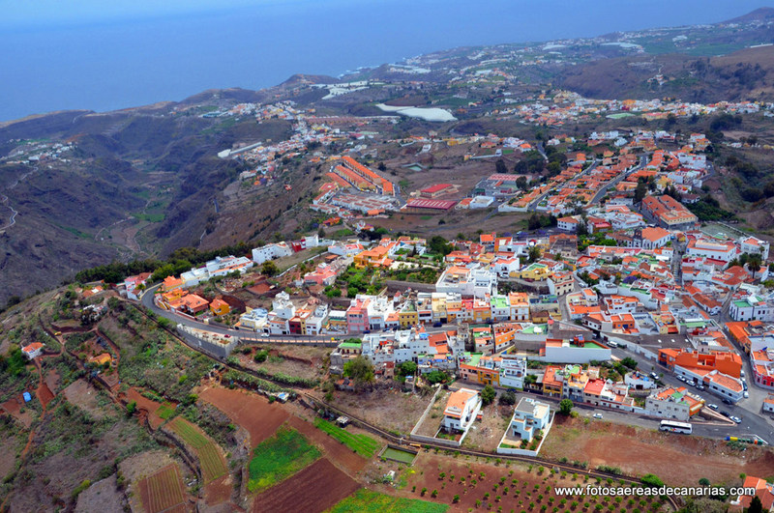

Slide 5
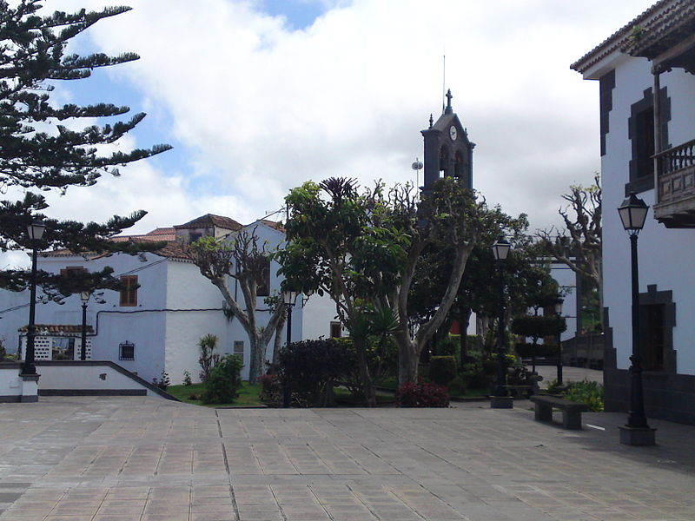

Slide 6
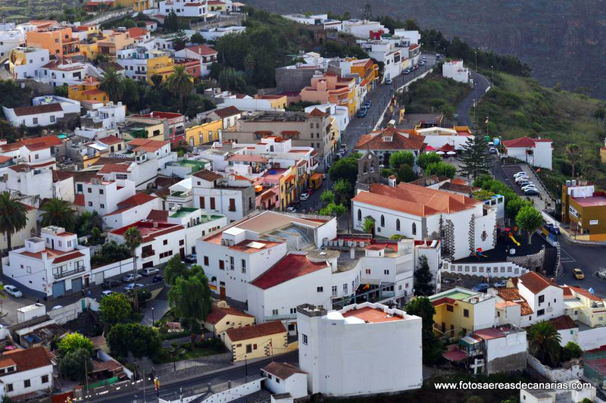

Slide 7
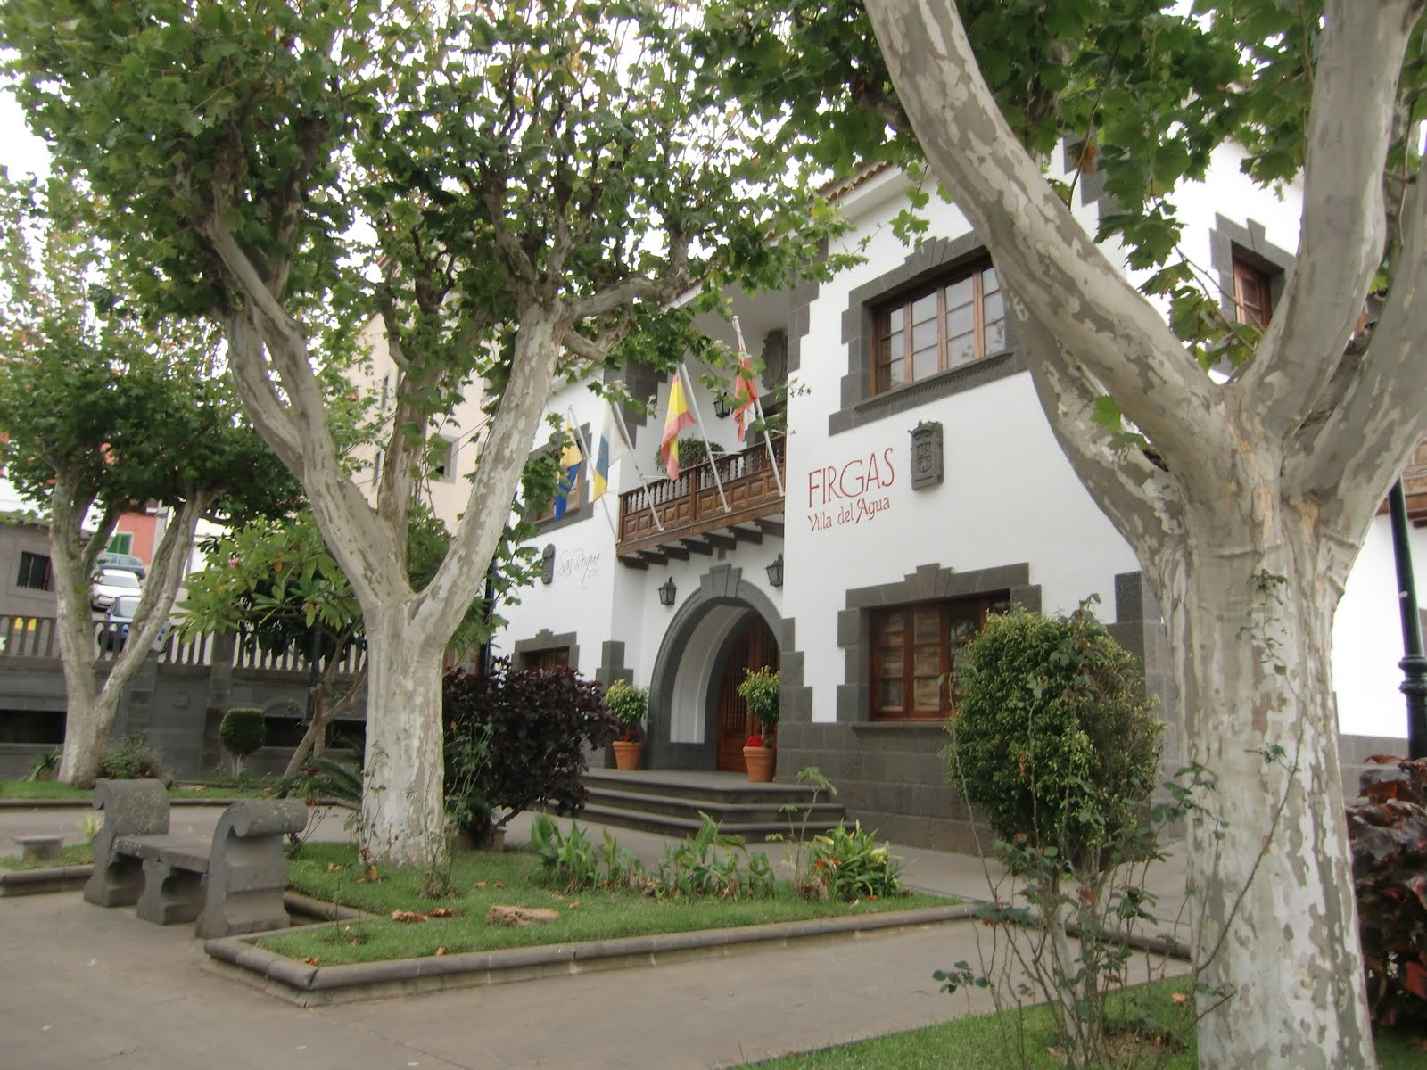

Slide 8
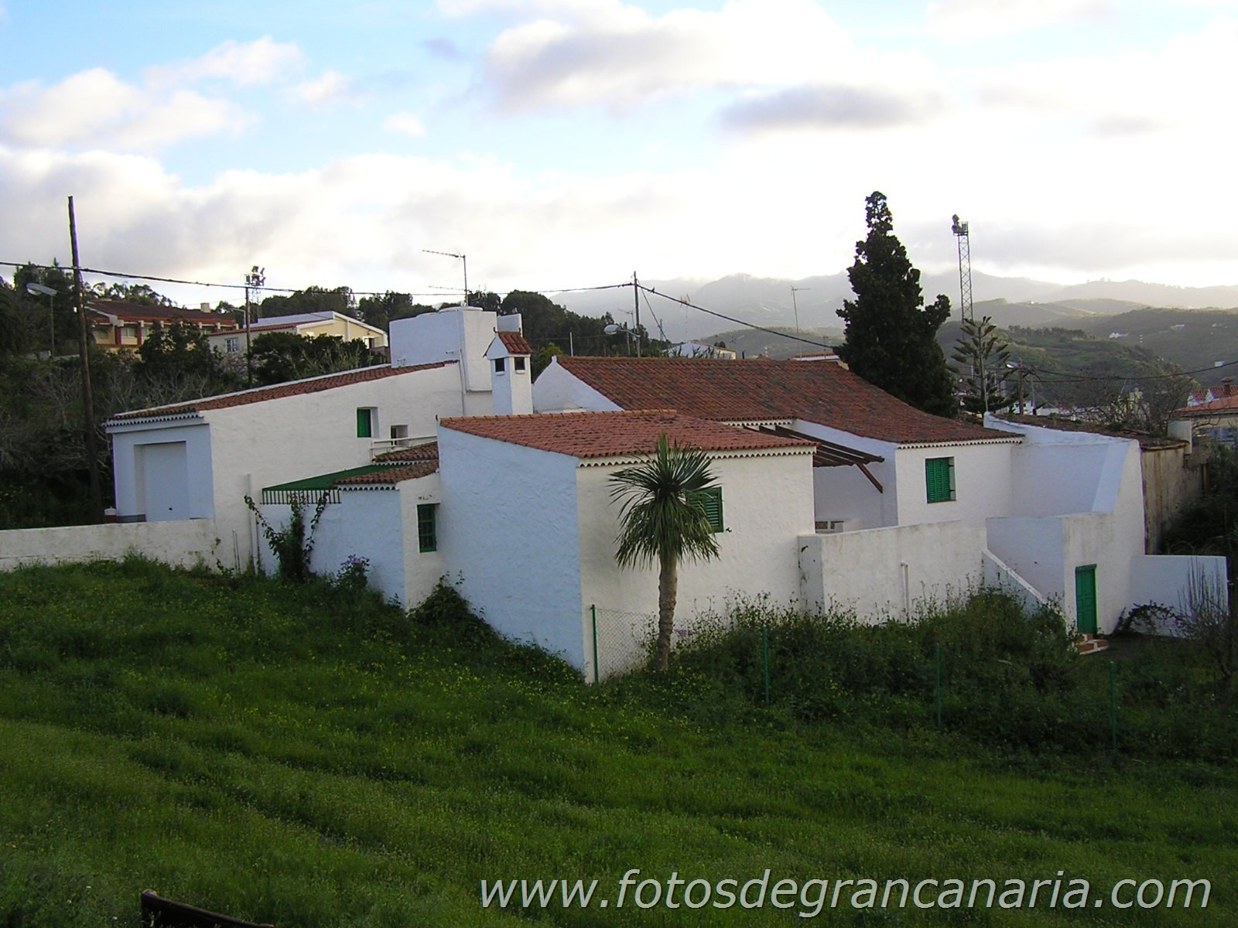

Slide 9
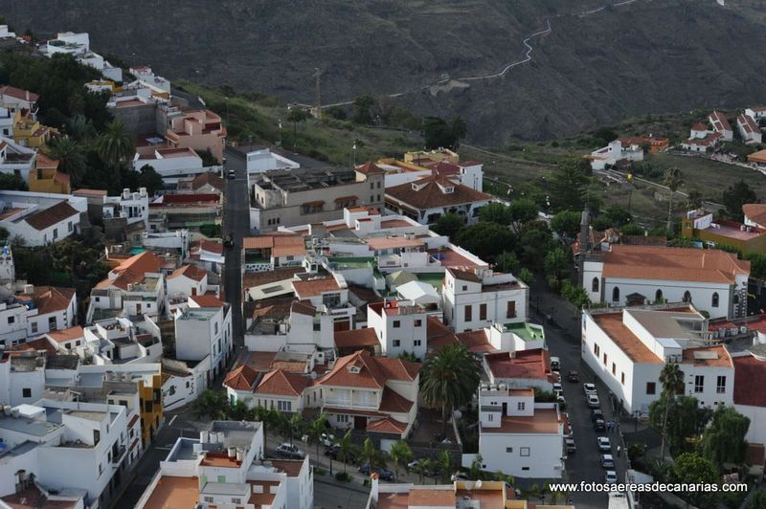

Slide 10
Entre sus lugares de interés turístico destaca el barranco de las Mil Fuentes y la iglesia parroquial, el Molino de harina y gofio, y un patrimonio natural al estar enclavado en el centro del Parque Natural Monte Doramas, además de yacimientos arqueológicos datados entre los más antiguos de la isla. De interés turístico también es el casco de la Villa, con una plaza y una fuente en cascada que ocupa una de sus empinadas calles donde se pueden observar mosaicos traídos de Sevilla con estampas de las Islas Canarias y de los 21 municipios de la isla de Gran Canaria. En el 2006 se reabrió El Hostal en la montaña de Firgas que tuvo que ser remodelado al ser abandonado en la década de los 80 por filtraciones de aguas y mala calidad de los materiales.

Slide 11
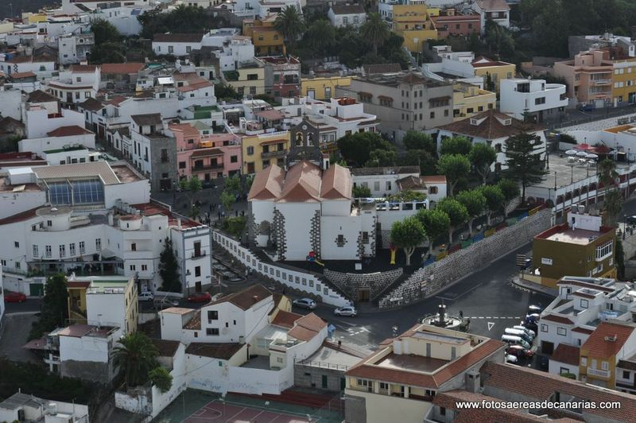

Slide 12
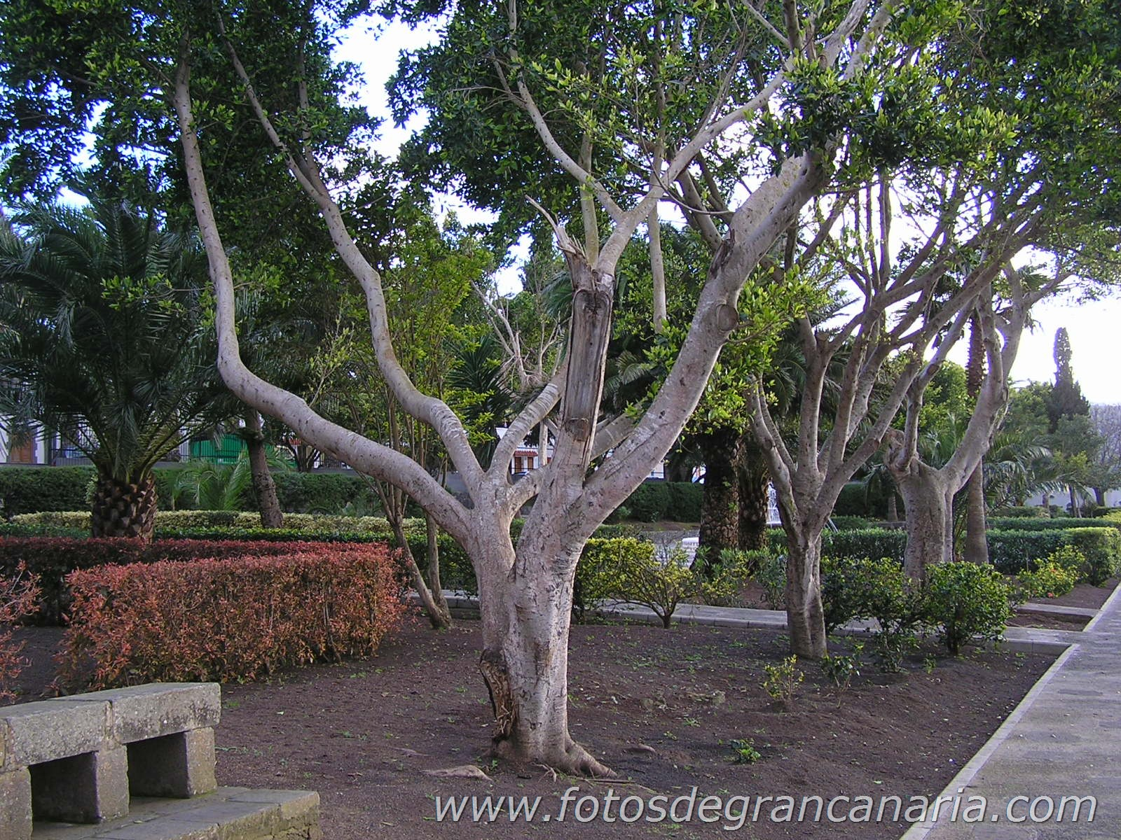

Slide 13
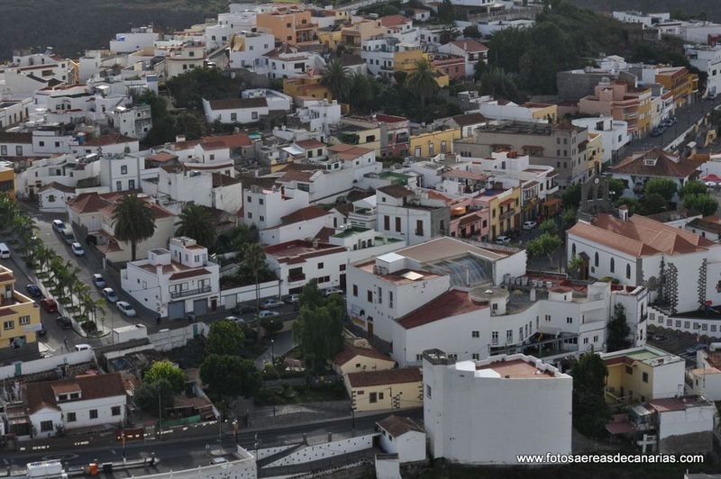

Slide 14
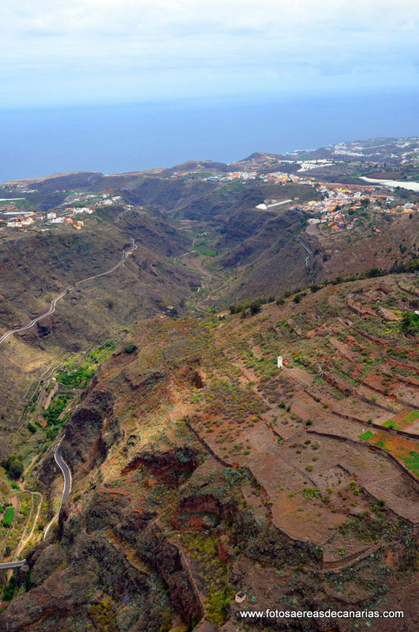

Slide 15
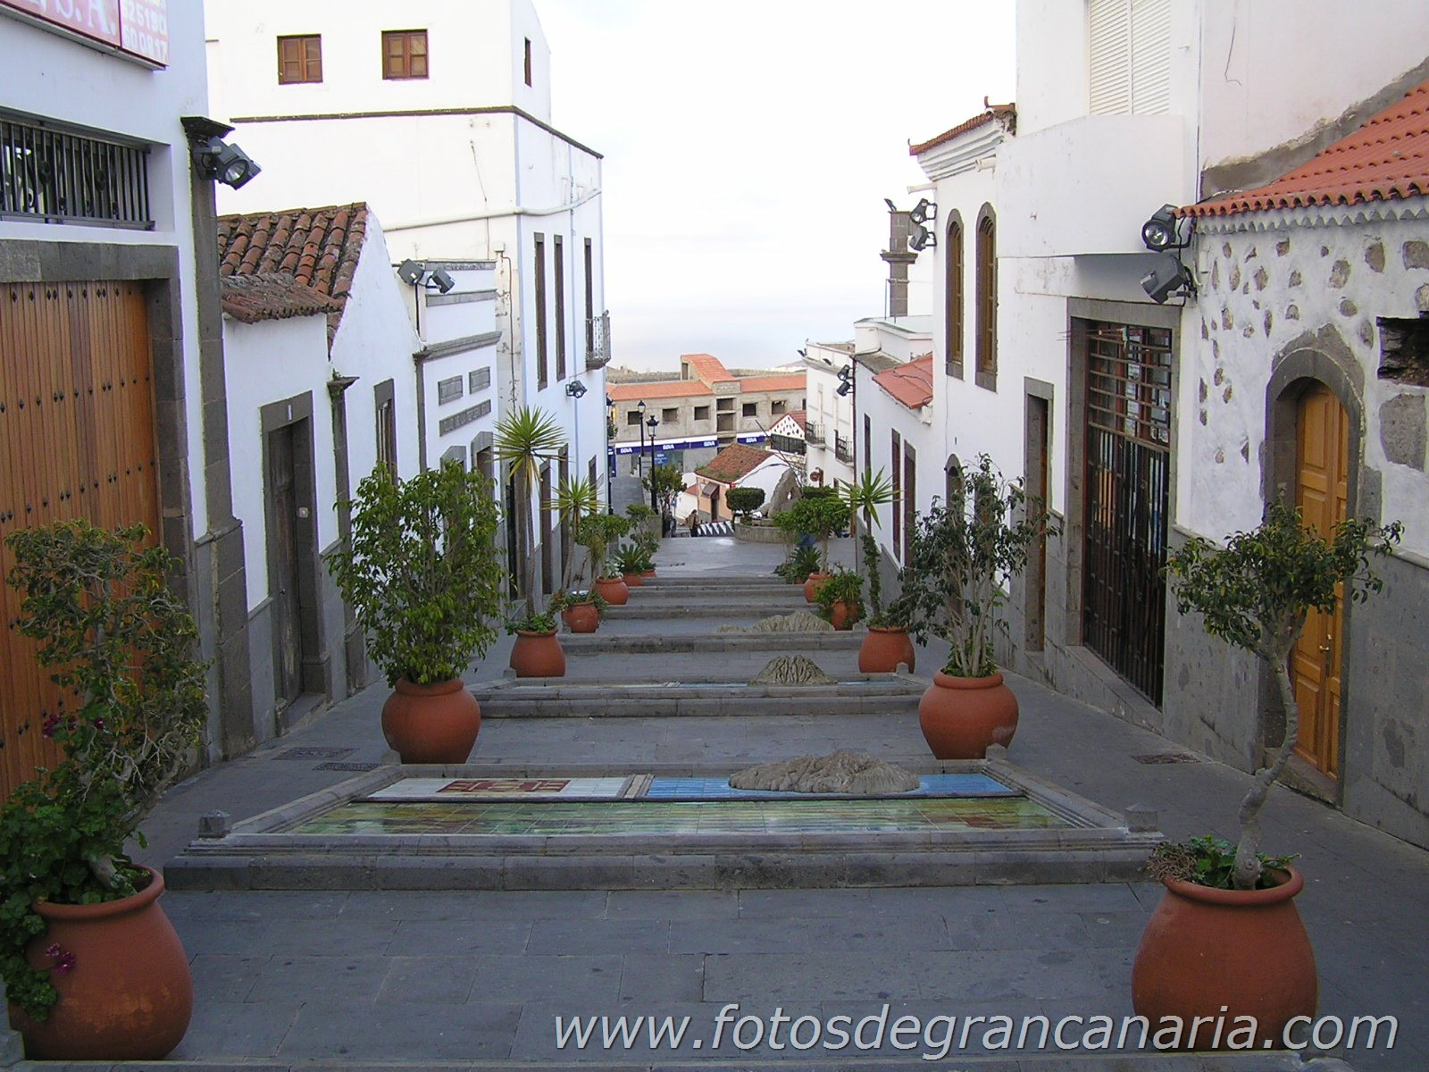

Slide 16
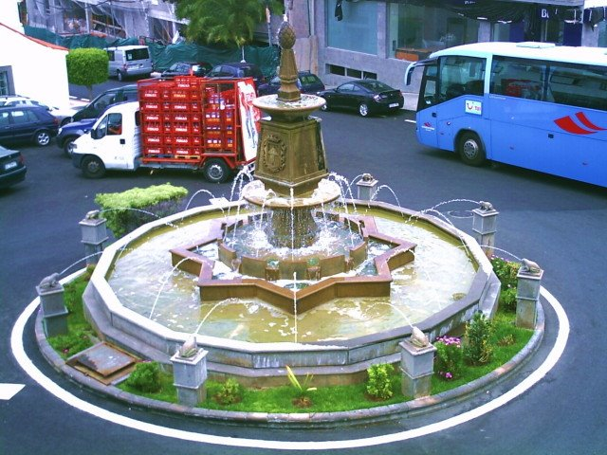

Slide 17
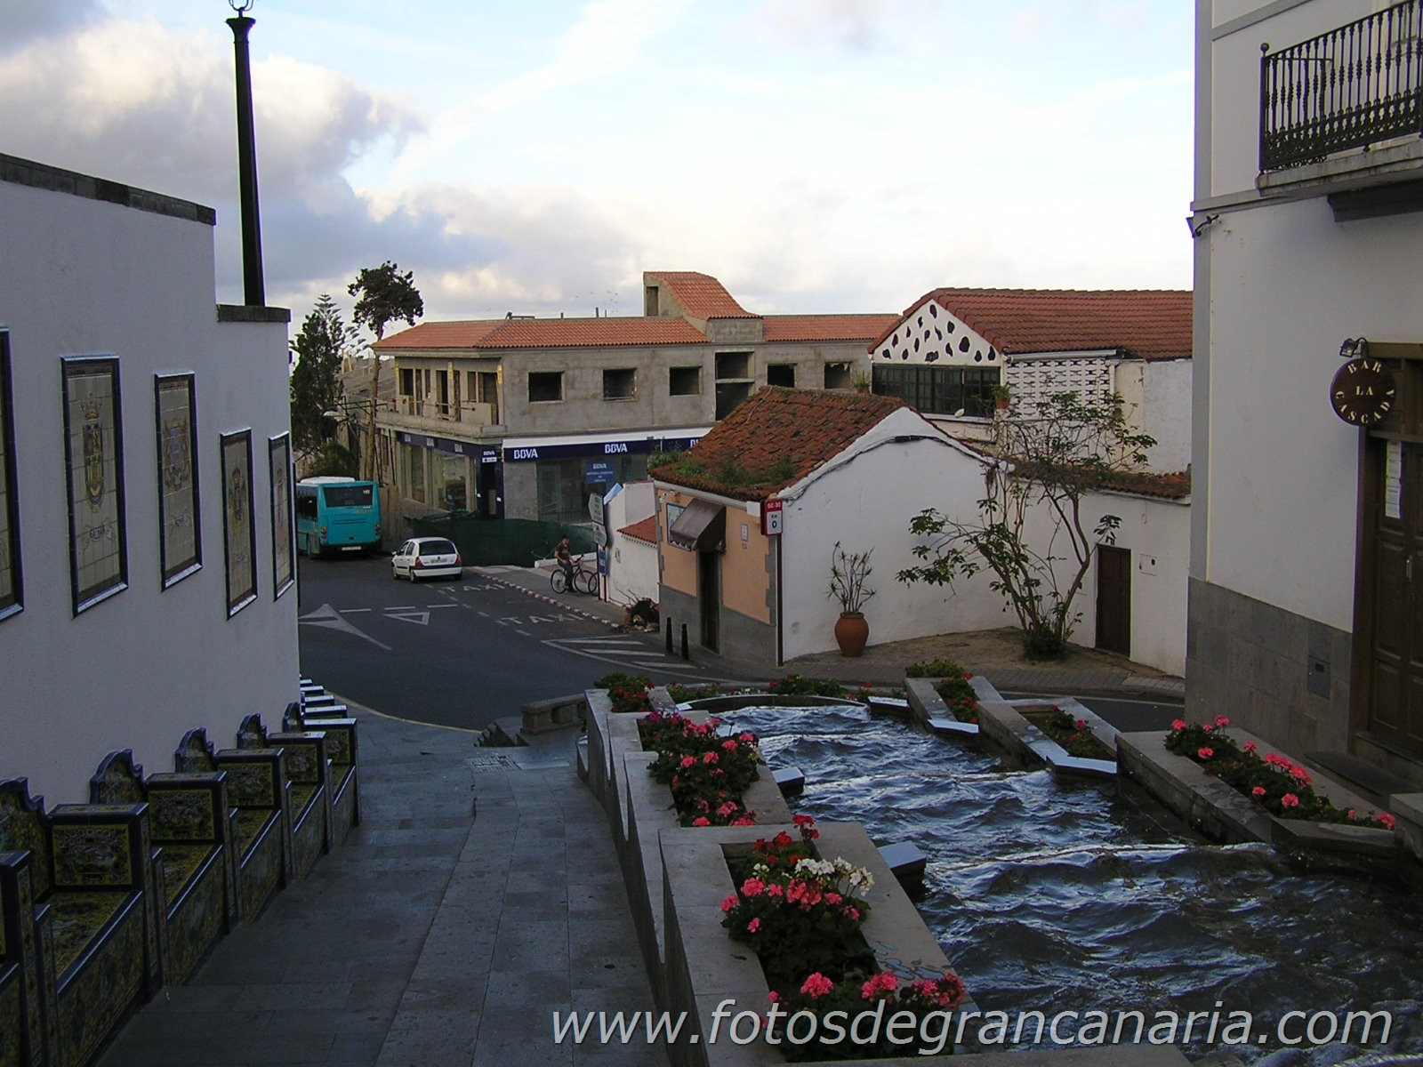

Slide 18
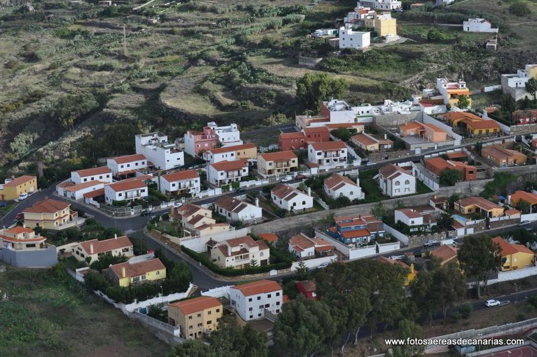

Slide 19
La principal riqueza de Firgas es la hostelería con varios asaderos en La Cruz, El Risco y en La Caldera. También la agricultura, destacando los cultivos de plátanos, papas (patatas) y hortalizas. En el municipio se encuentra un balneario y una fábrica embotelladora de agua que lleva el mismo nombre que la localidad aguas mineromedicinales conocida en el archipiélago.
En el mes de agosto, Firgas celebra la festividad de su santo Patrono San Roque, fiestas en la que destacan la "Traída del Palo" cuya finalidad es festejar el porte de un póster de madera y alzar la bandera del patrón San Roque, después de haber llevado el Palo por todas las calles del pueblo en medio de la algarabía y la música de charanga. Otro acto es la romería-ofrenda en la que cada barrio y los romeros en general, construyen sus carretas que llenan de tipismo y ofrendas que son entregadas a los pies del santo patrón para ayudar a los más necesitados.

Slide 20
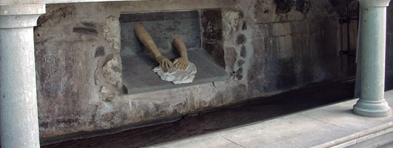

Slide 21
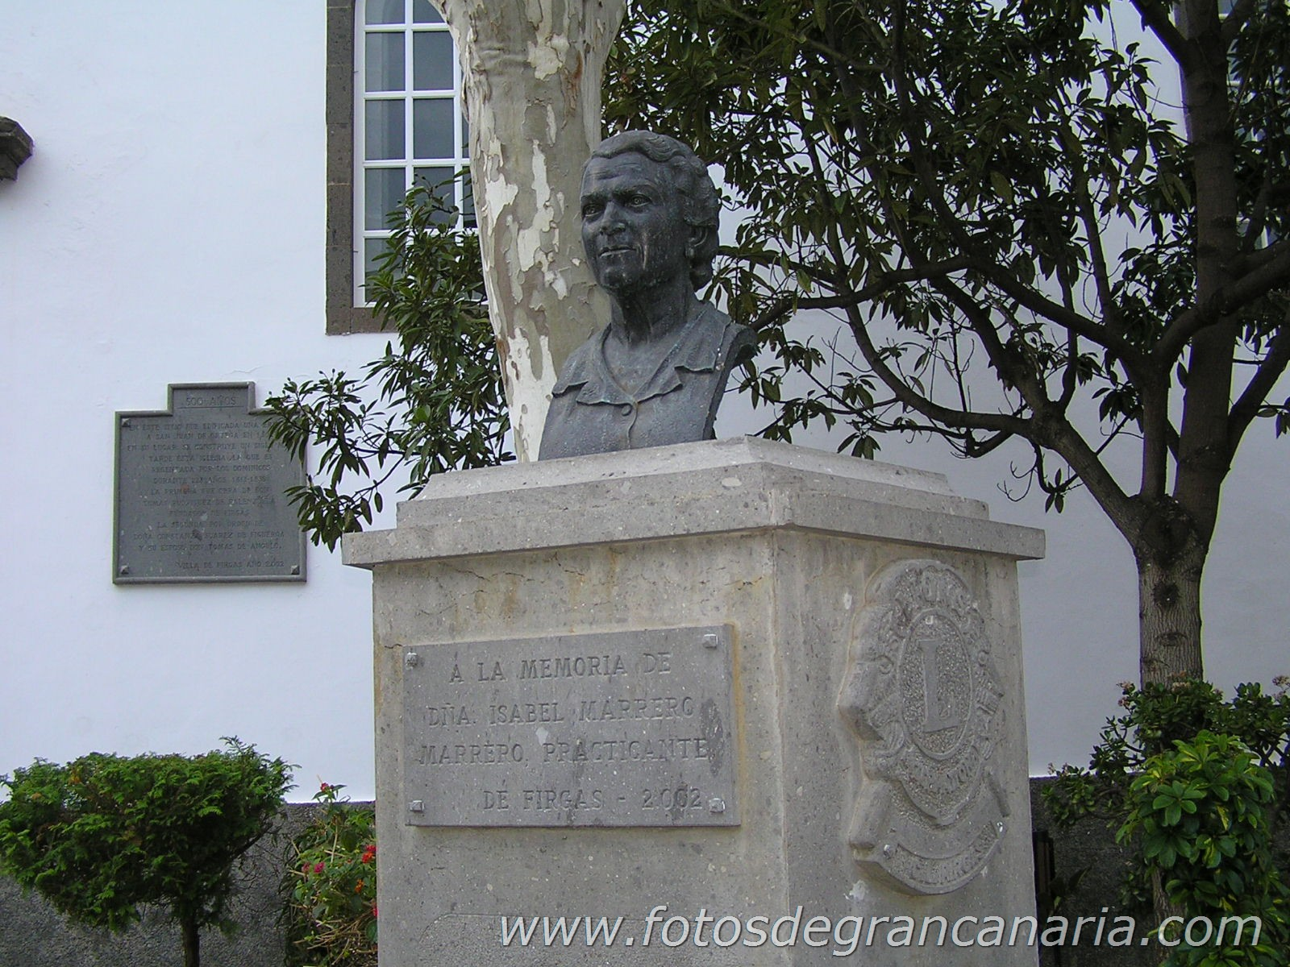

Slide 22
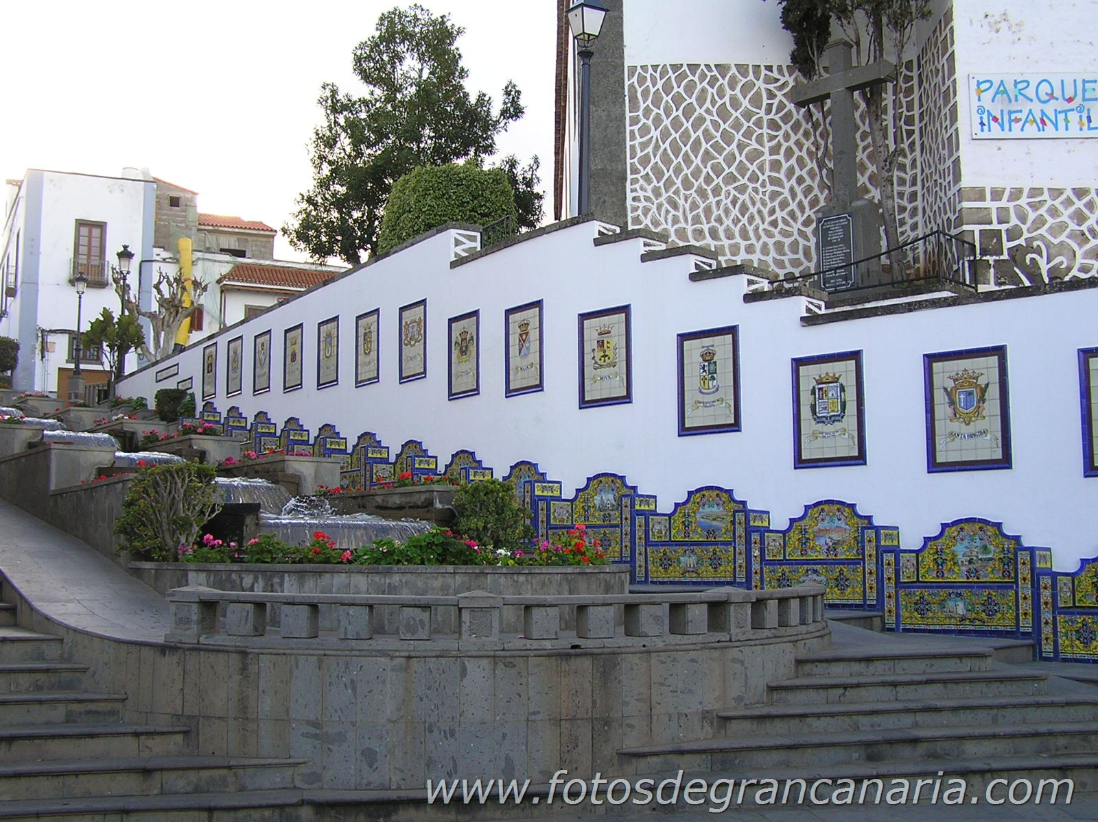

Slide 23
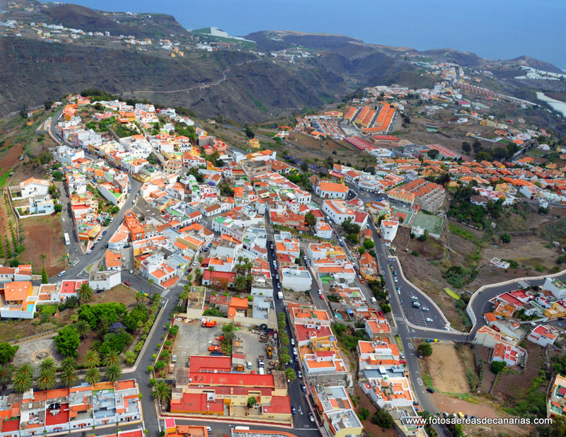

Slide 24
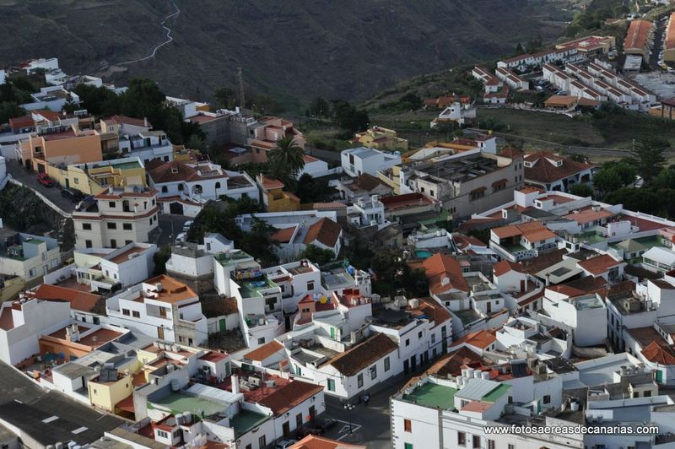

Slide 25
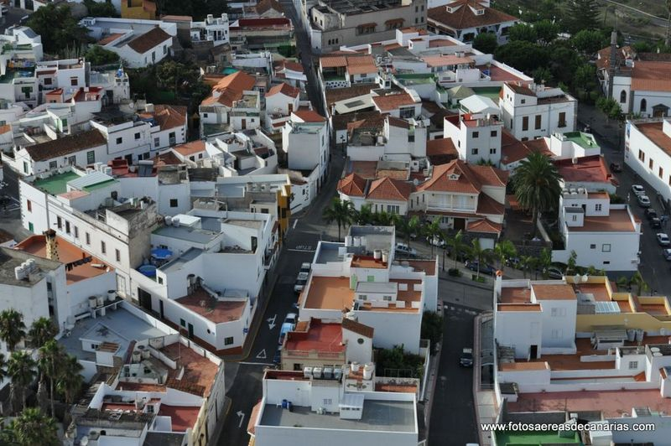

Slide 26
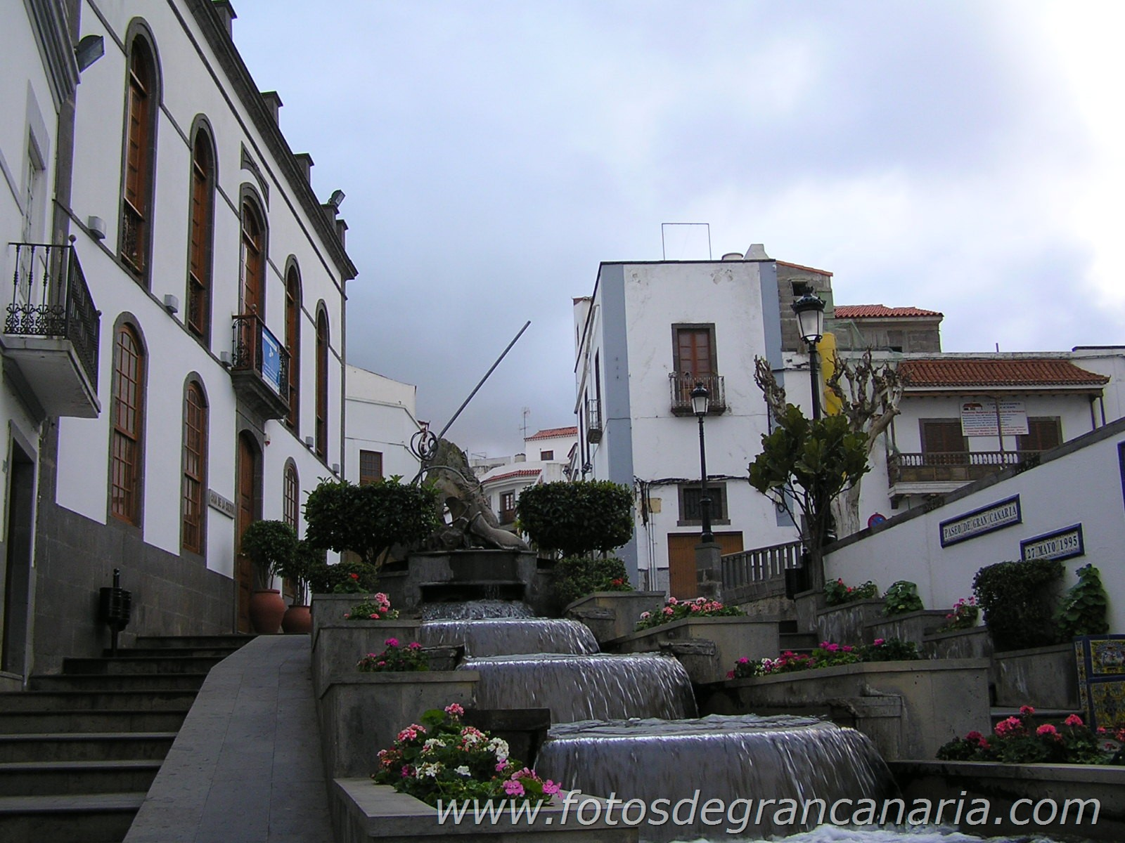

Slide 27
Localidad situada en la costa norte de Gran Canaria y muy próxima a Arucas. En la Avenida de Canarias de dicha localidad, están los escudos de los 21 municipios de Gran Canaria así como las siete Islas Canarias en relieve. Como dato más relevante, destaca por sus famosas aguas de manantial.

Slide 28
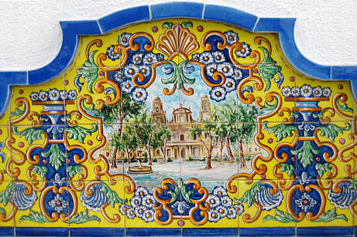

Slide 29
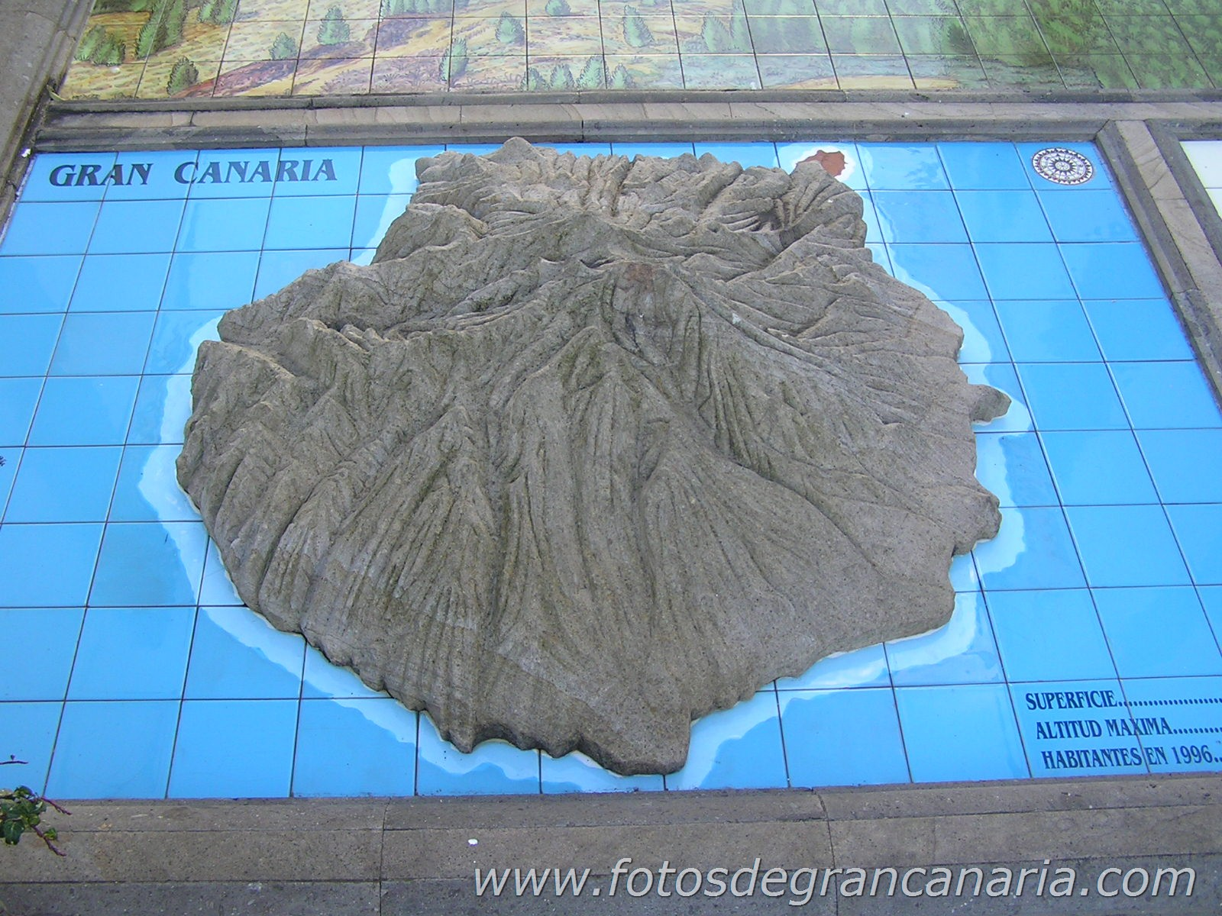

Slide 30
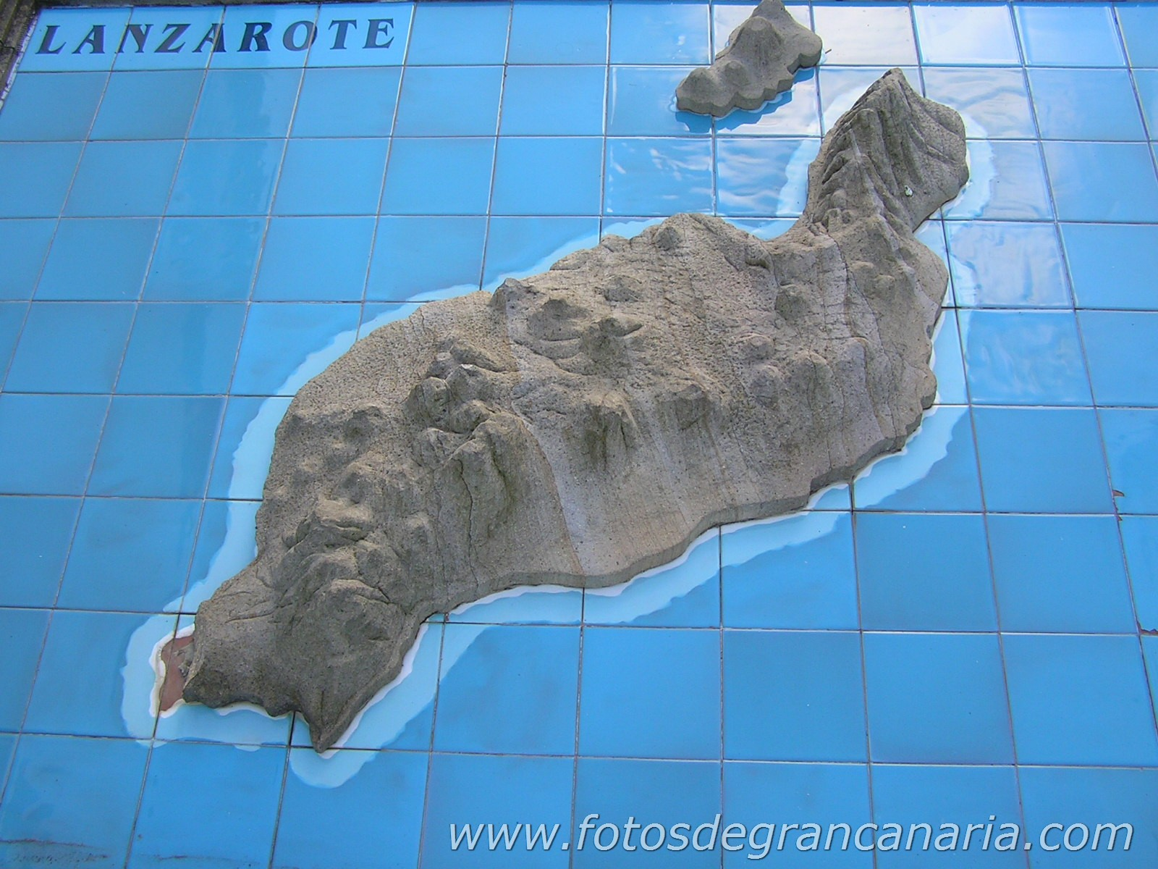

Slide 31
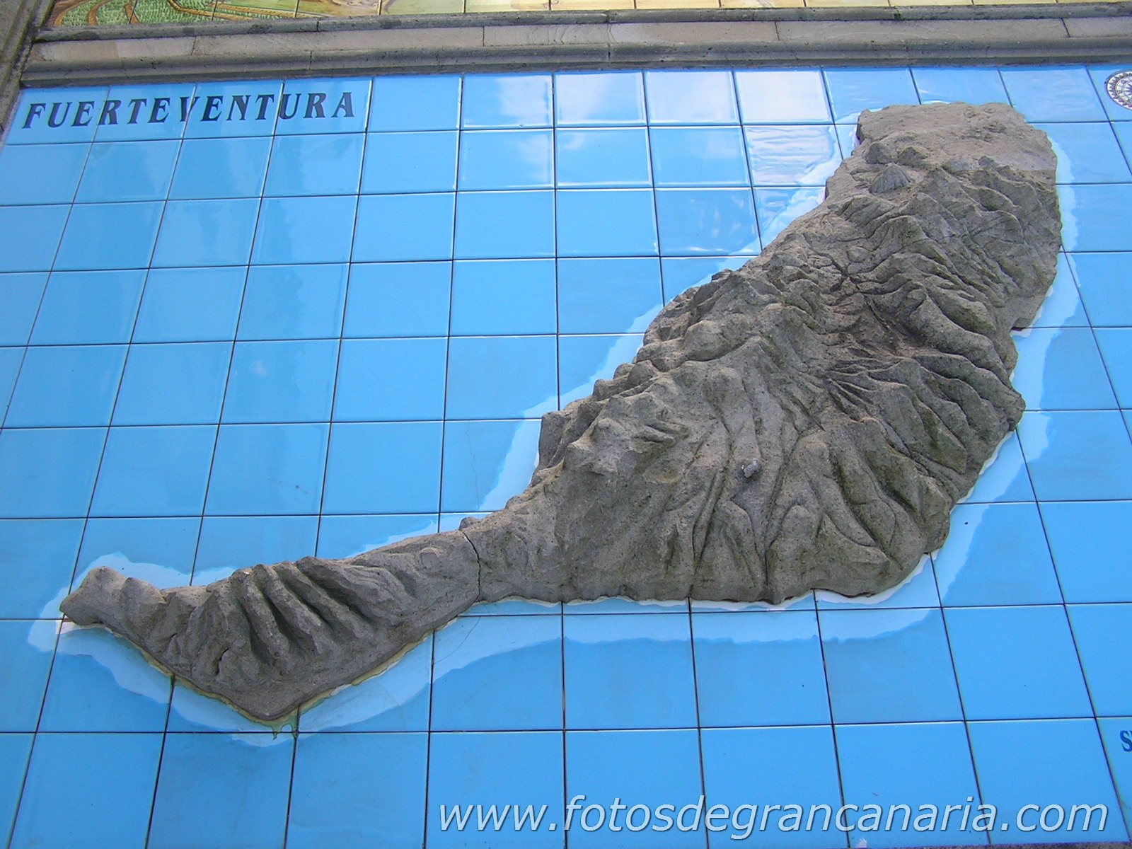

Slide 32
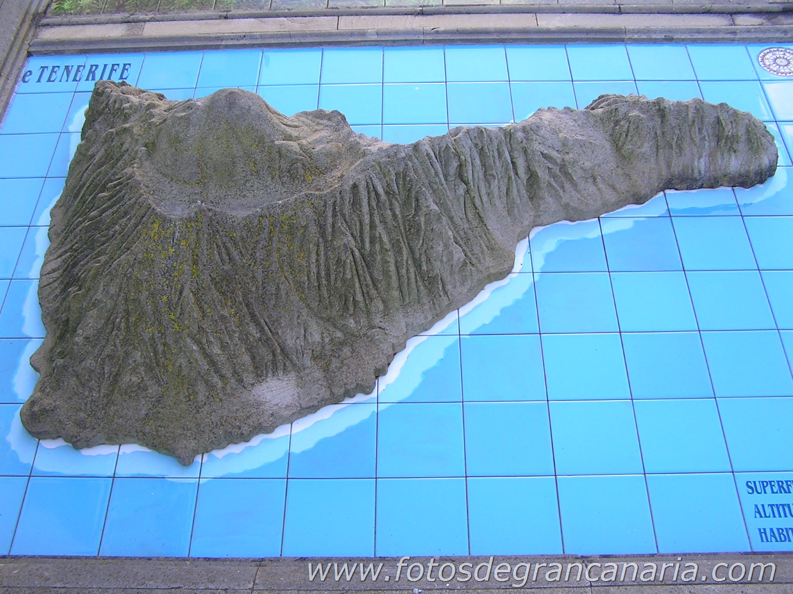

Slide 33
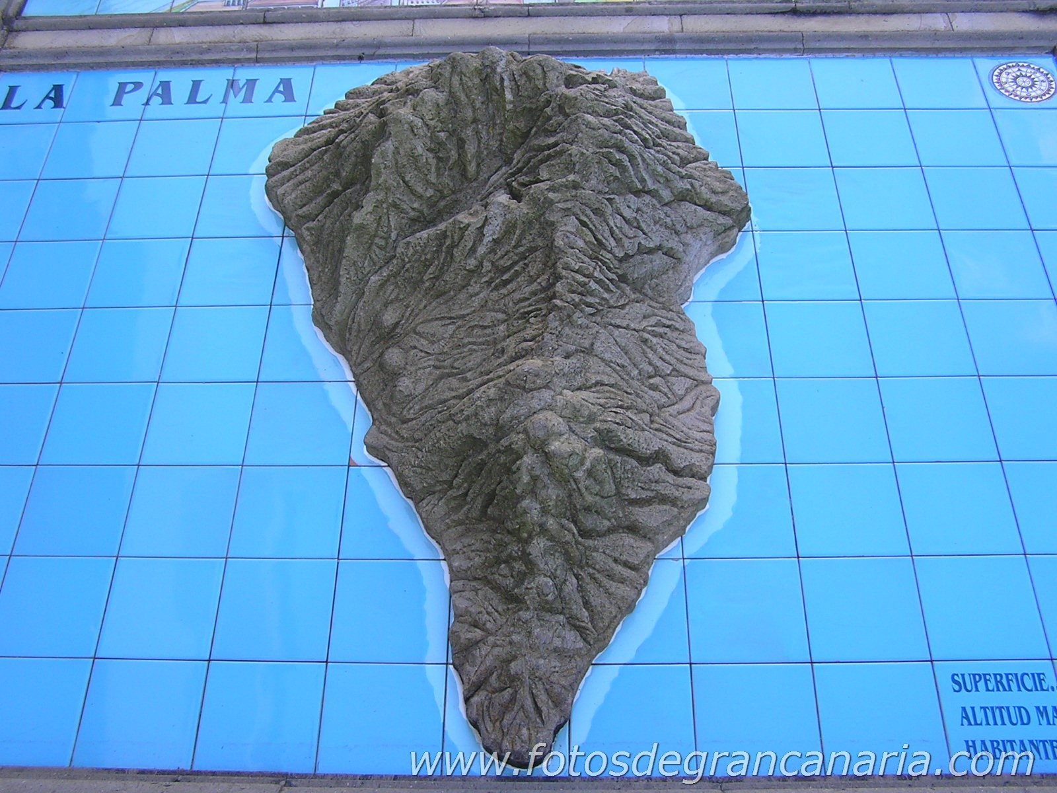

Slide 34
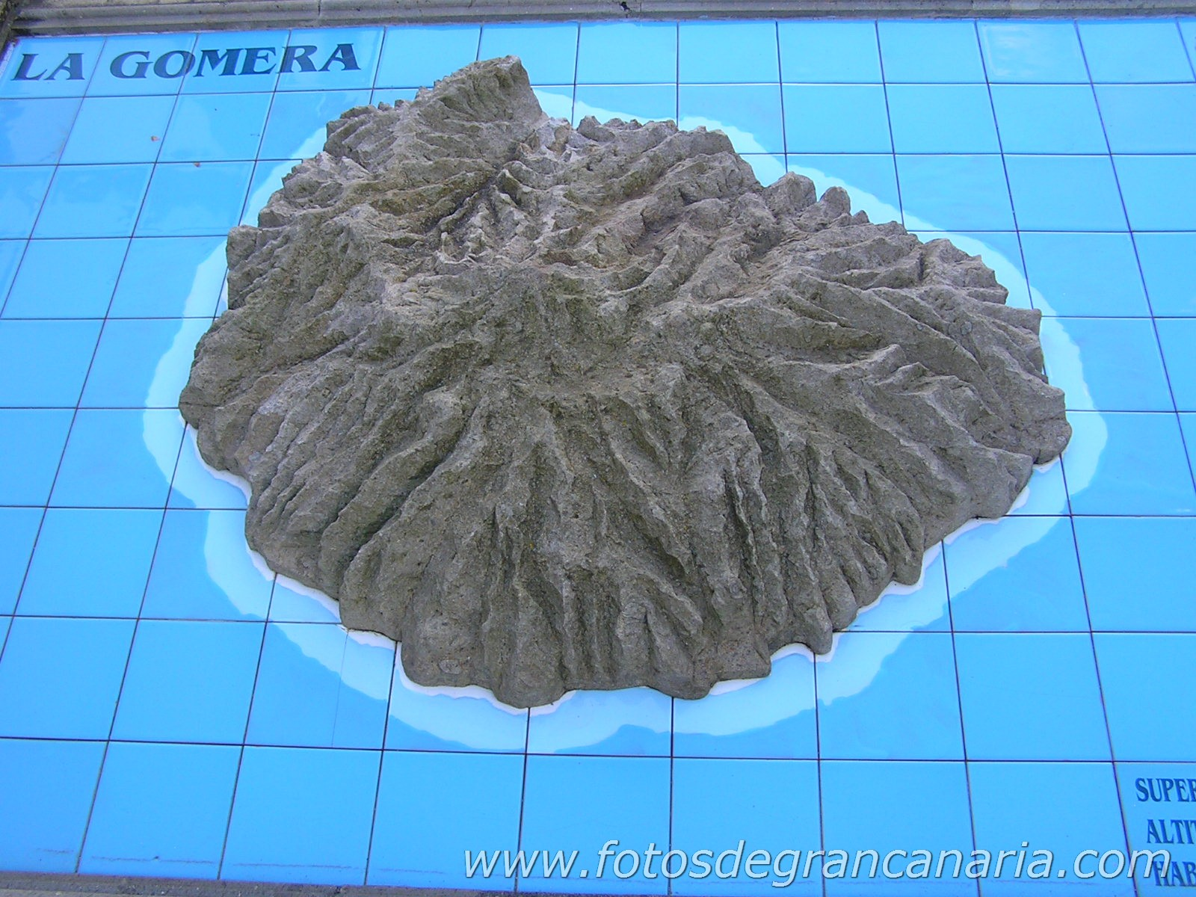

Slide 35
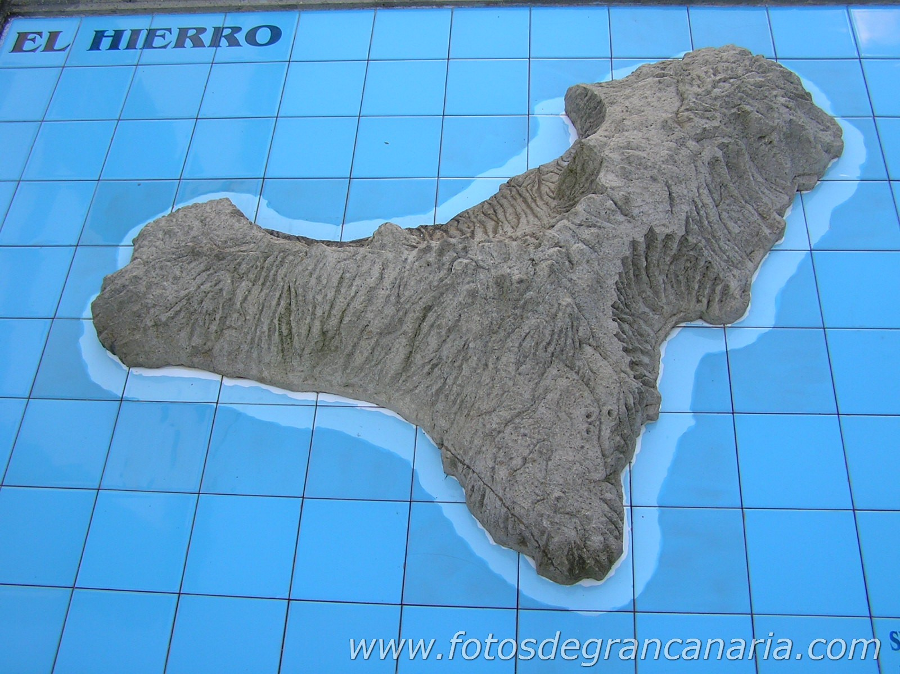

Slide 36
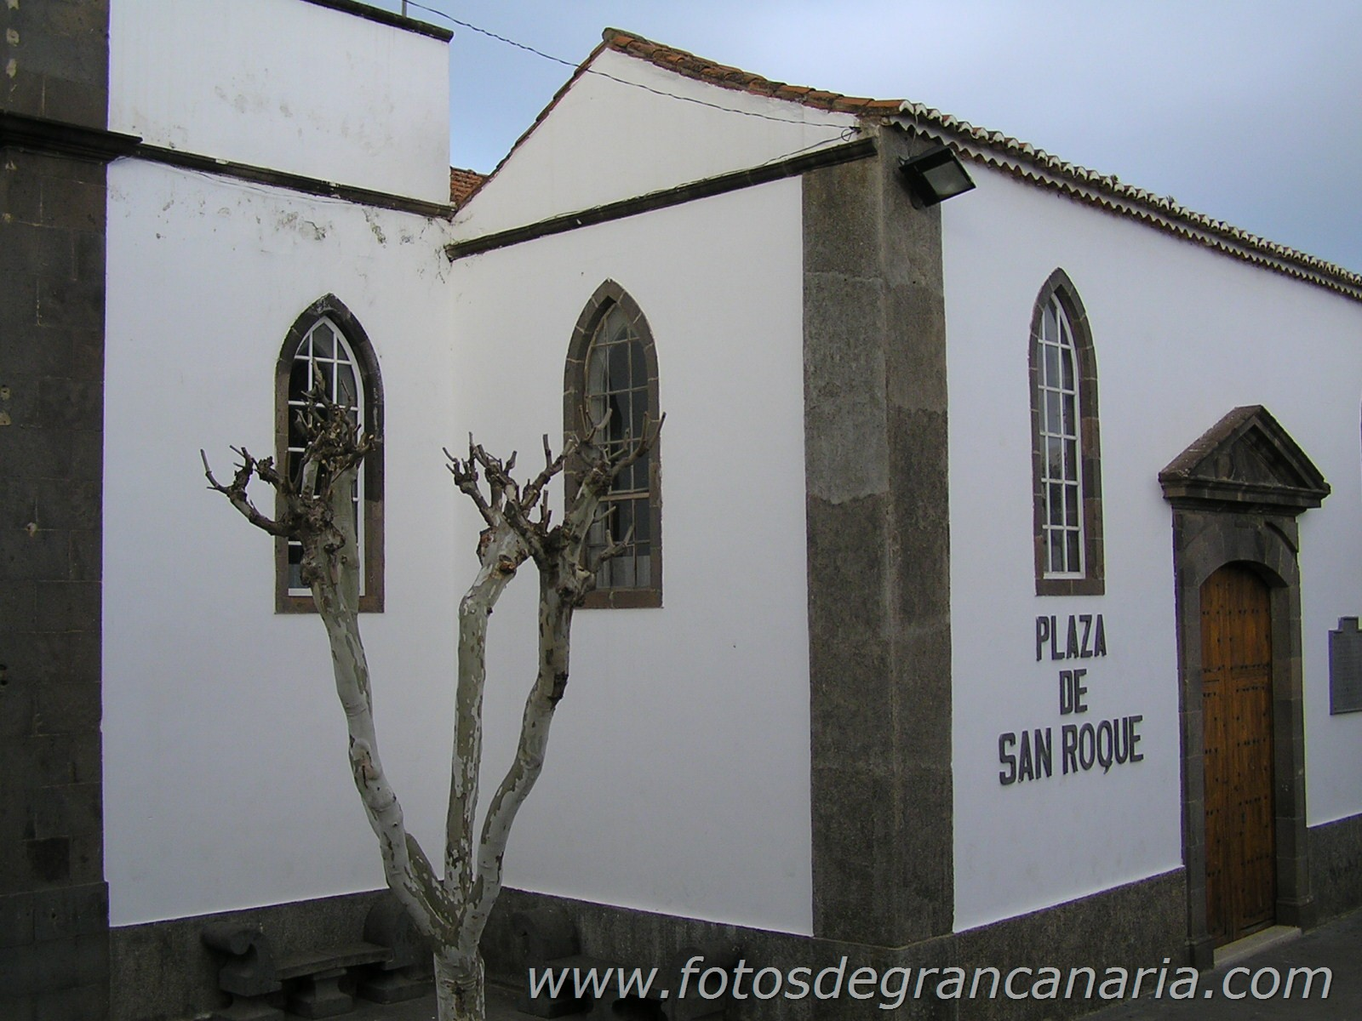

Slide 37
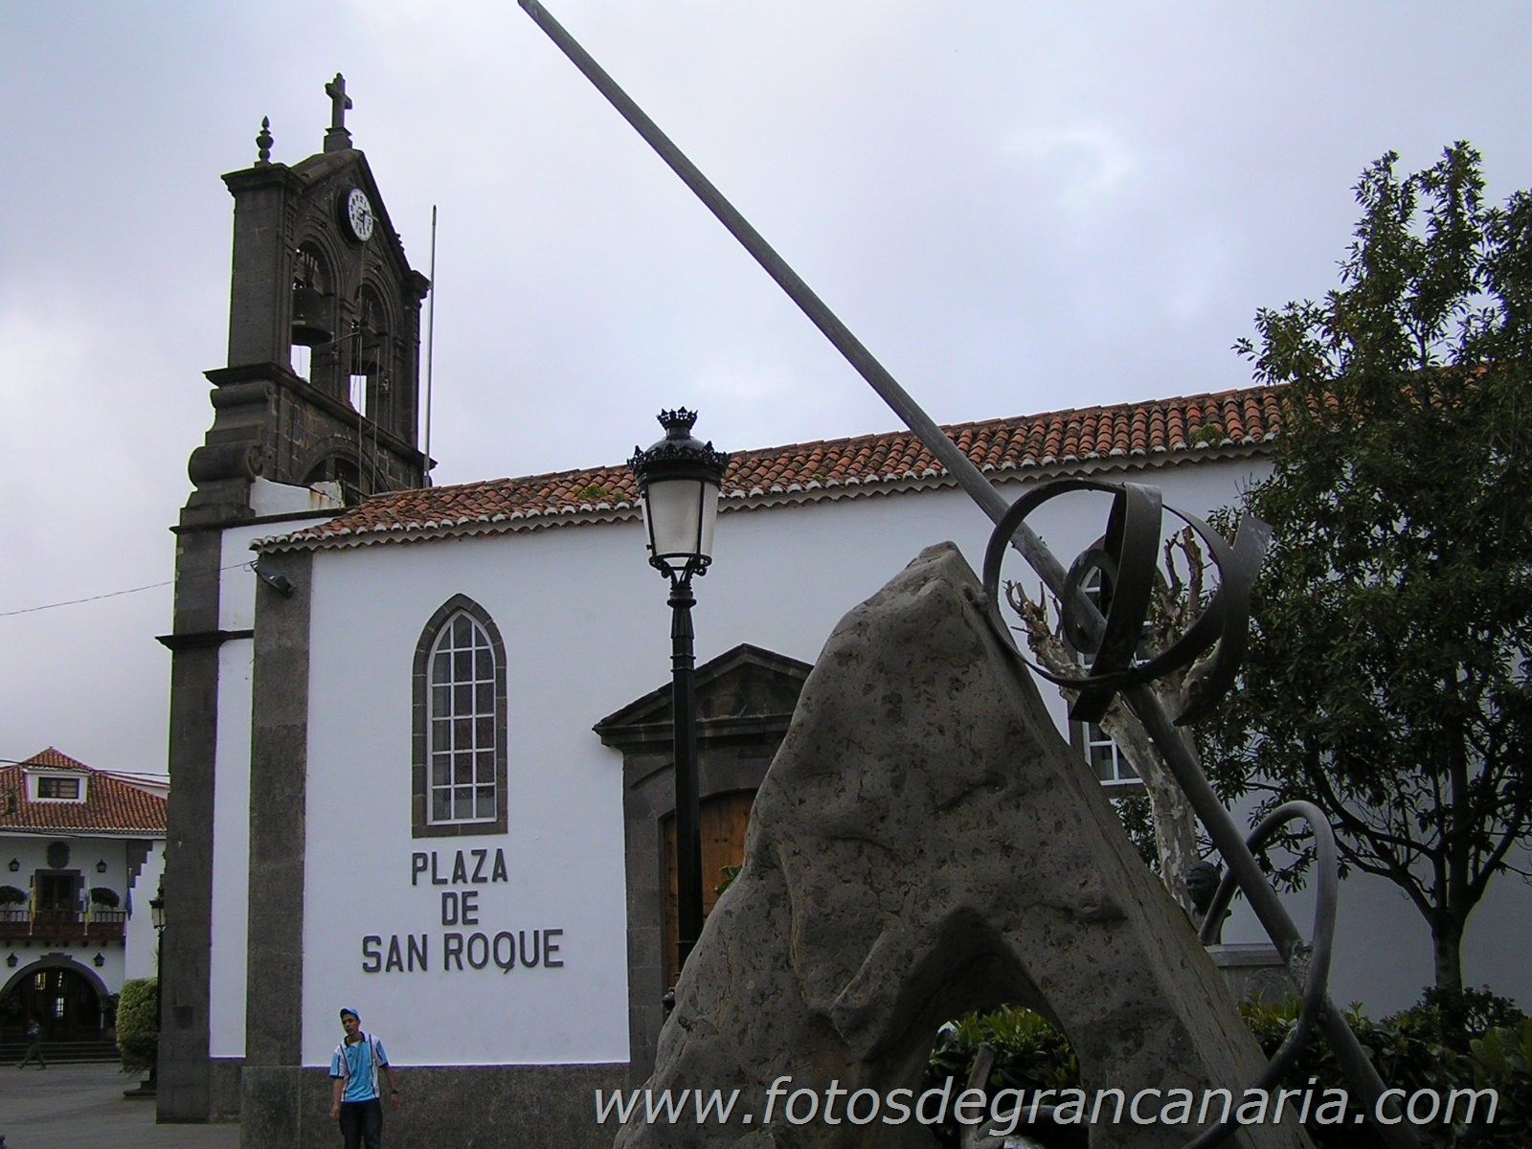

Slide 38
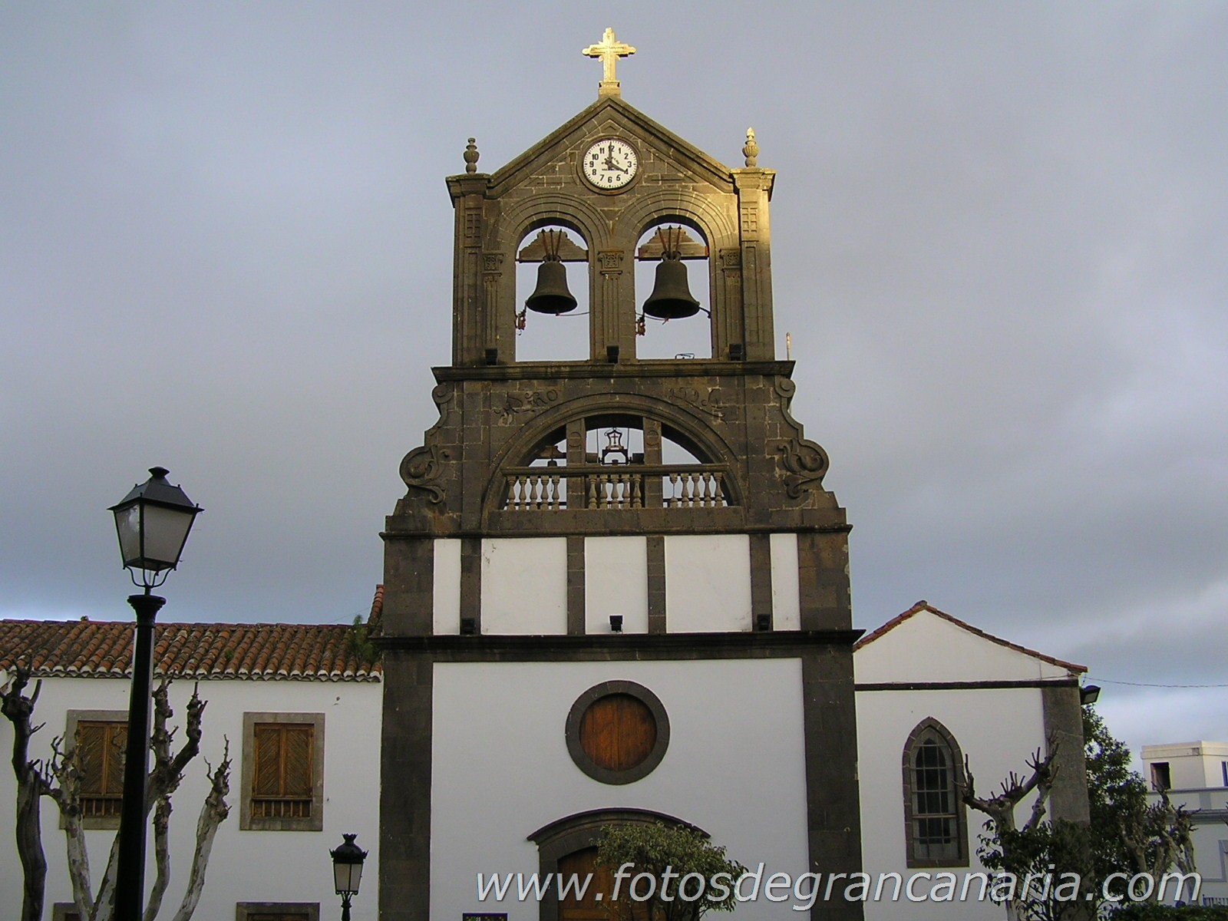

Slide 39
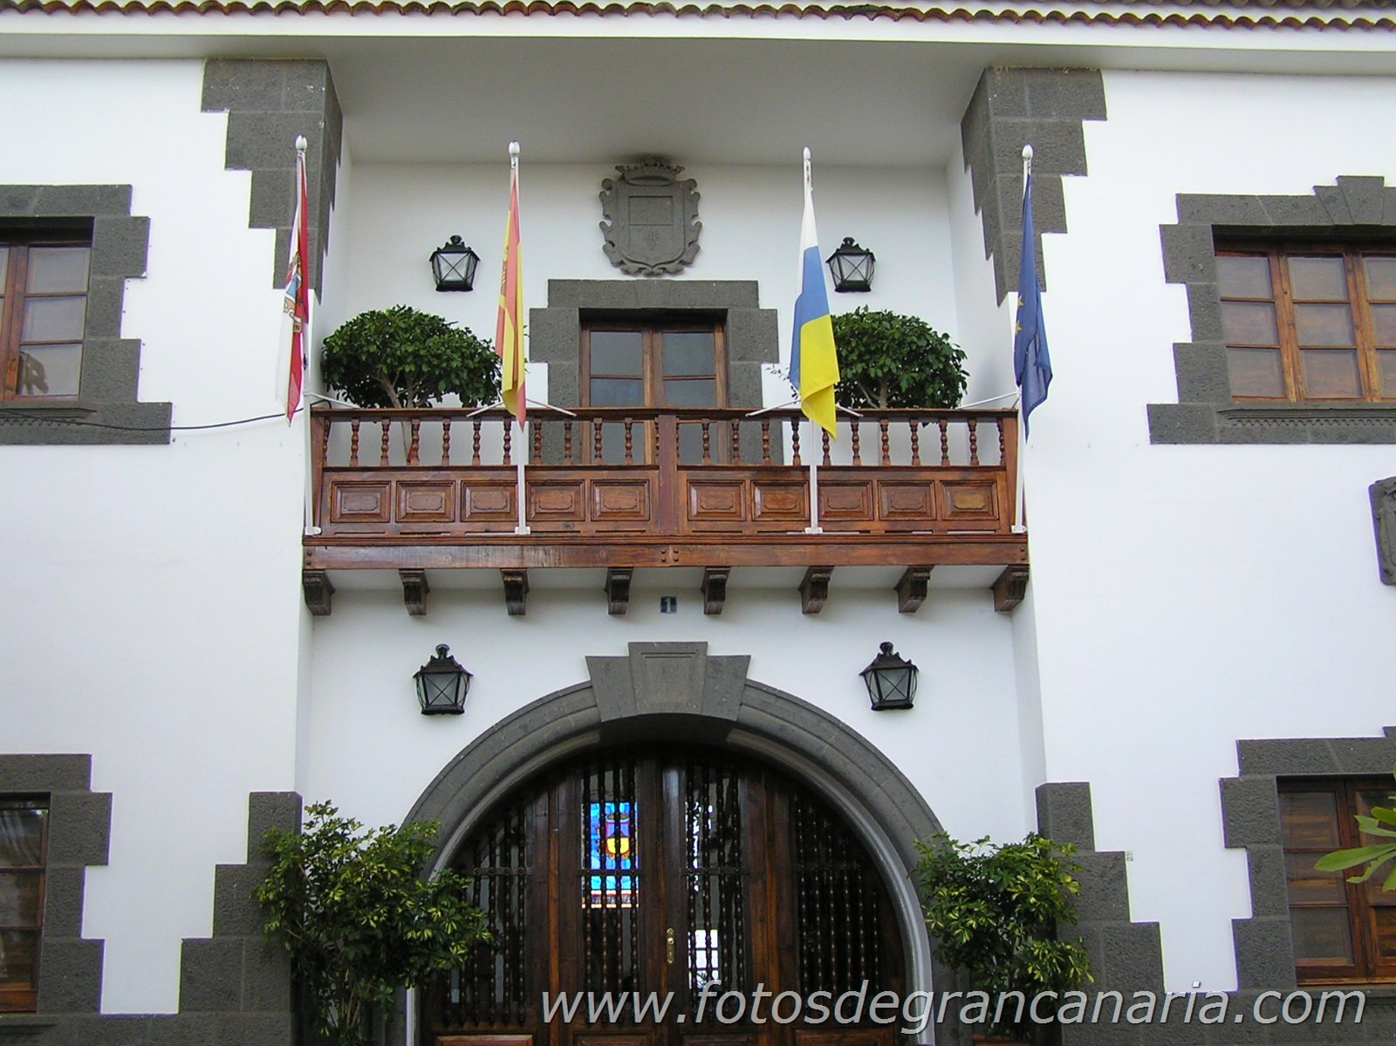

Slide 40
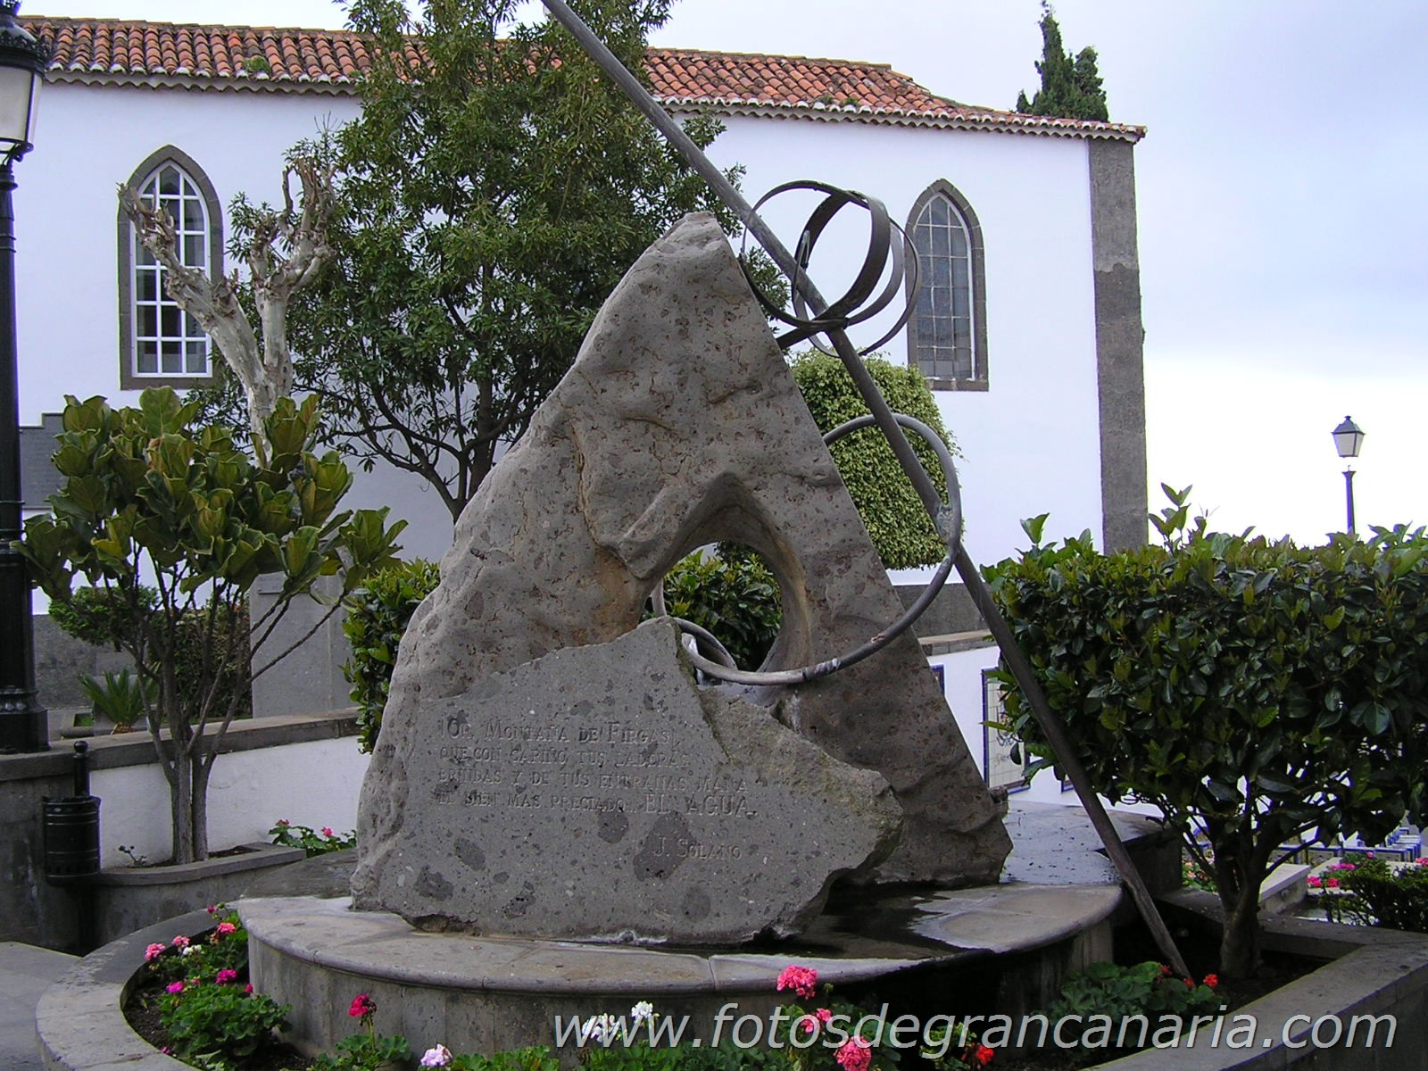

Slide 41
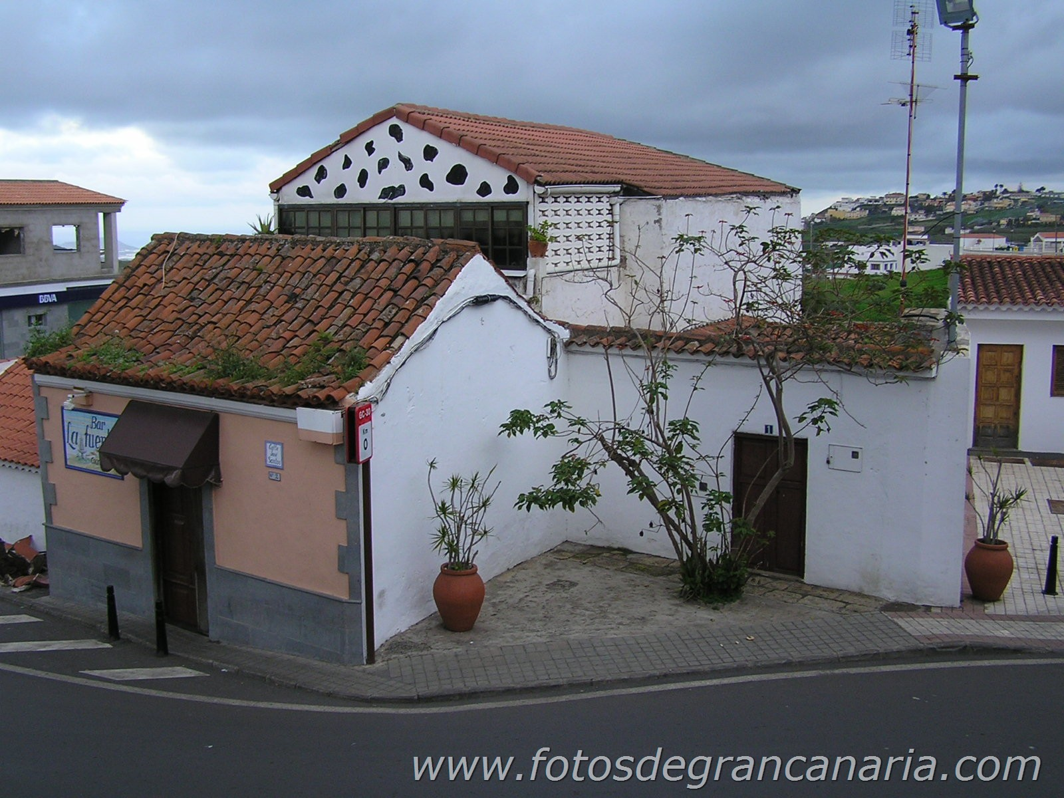

Slide 42
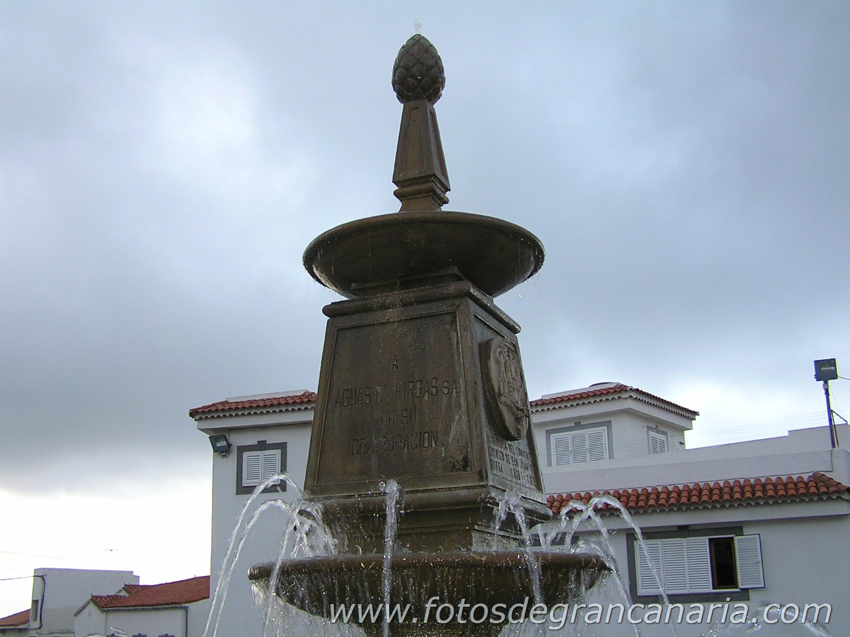

Slide 43
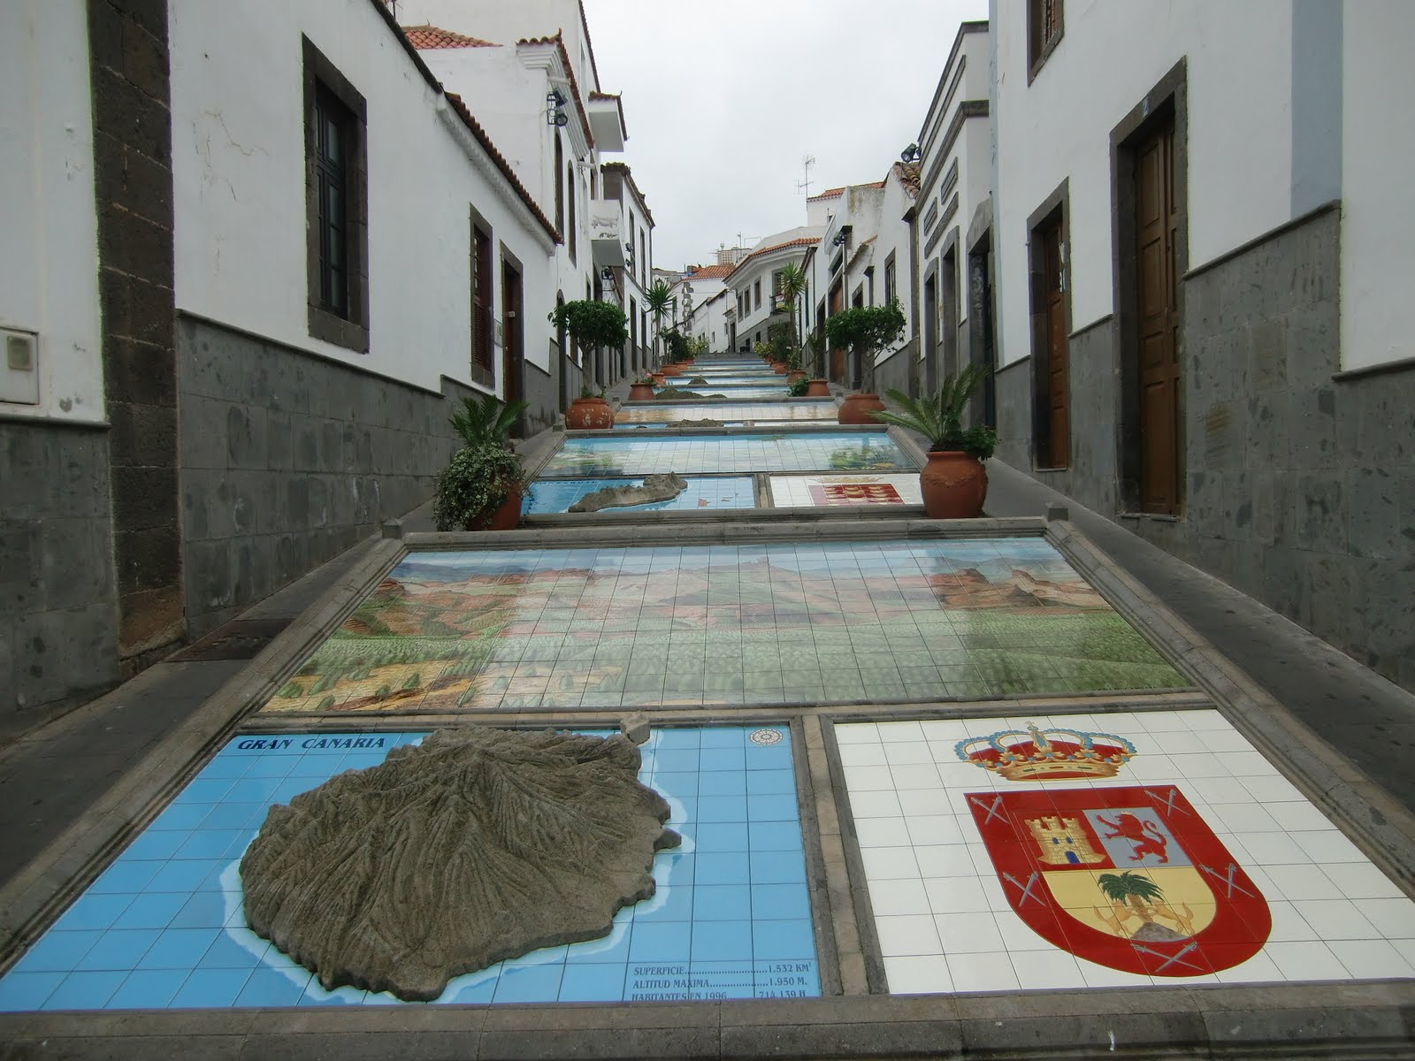

Slide 44
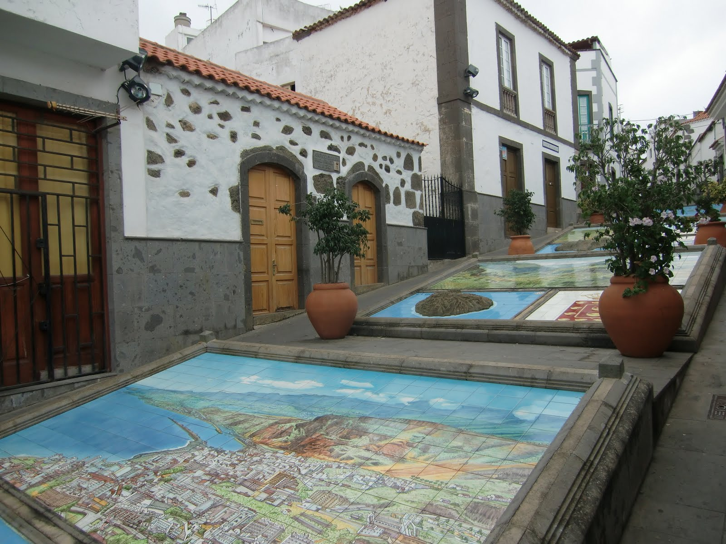

Slide 46
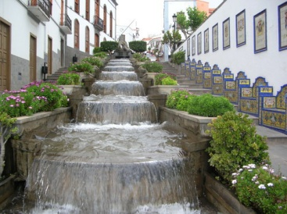

Slide 47
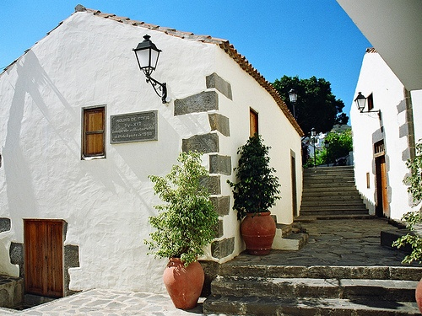

Slide 48
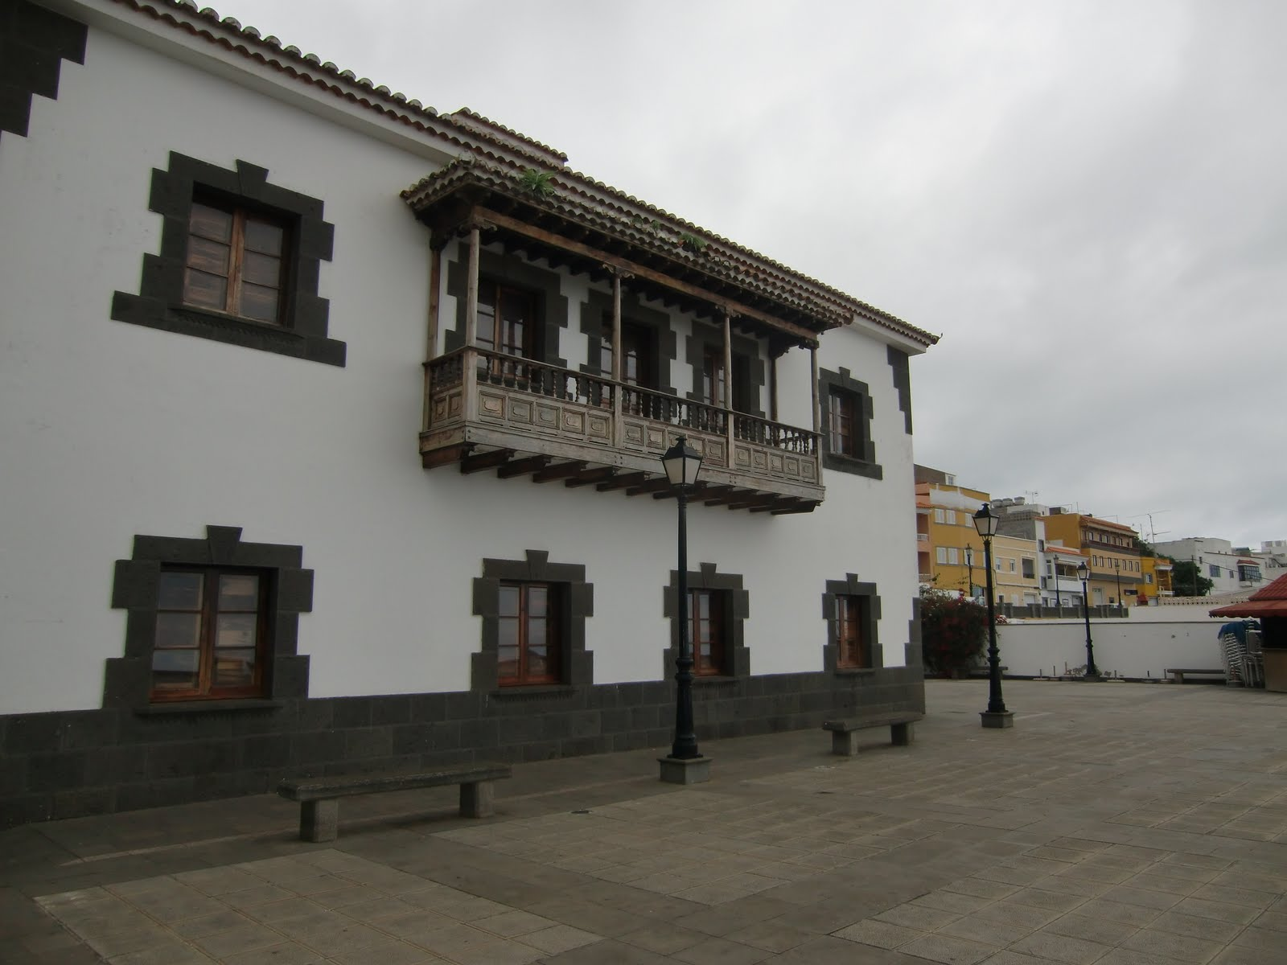

Slide 49
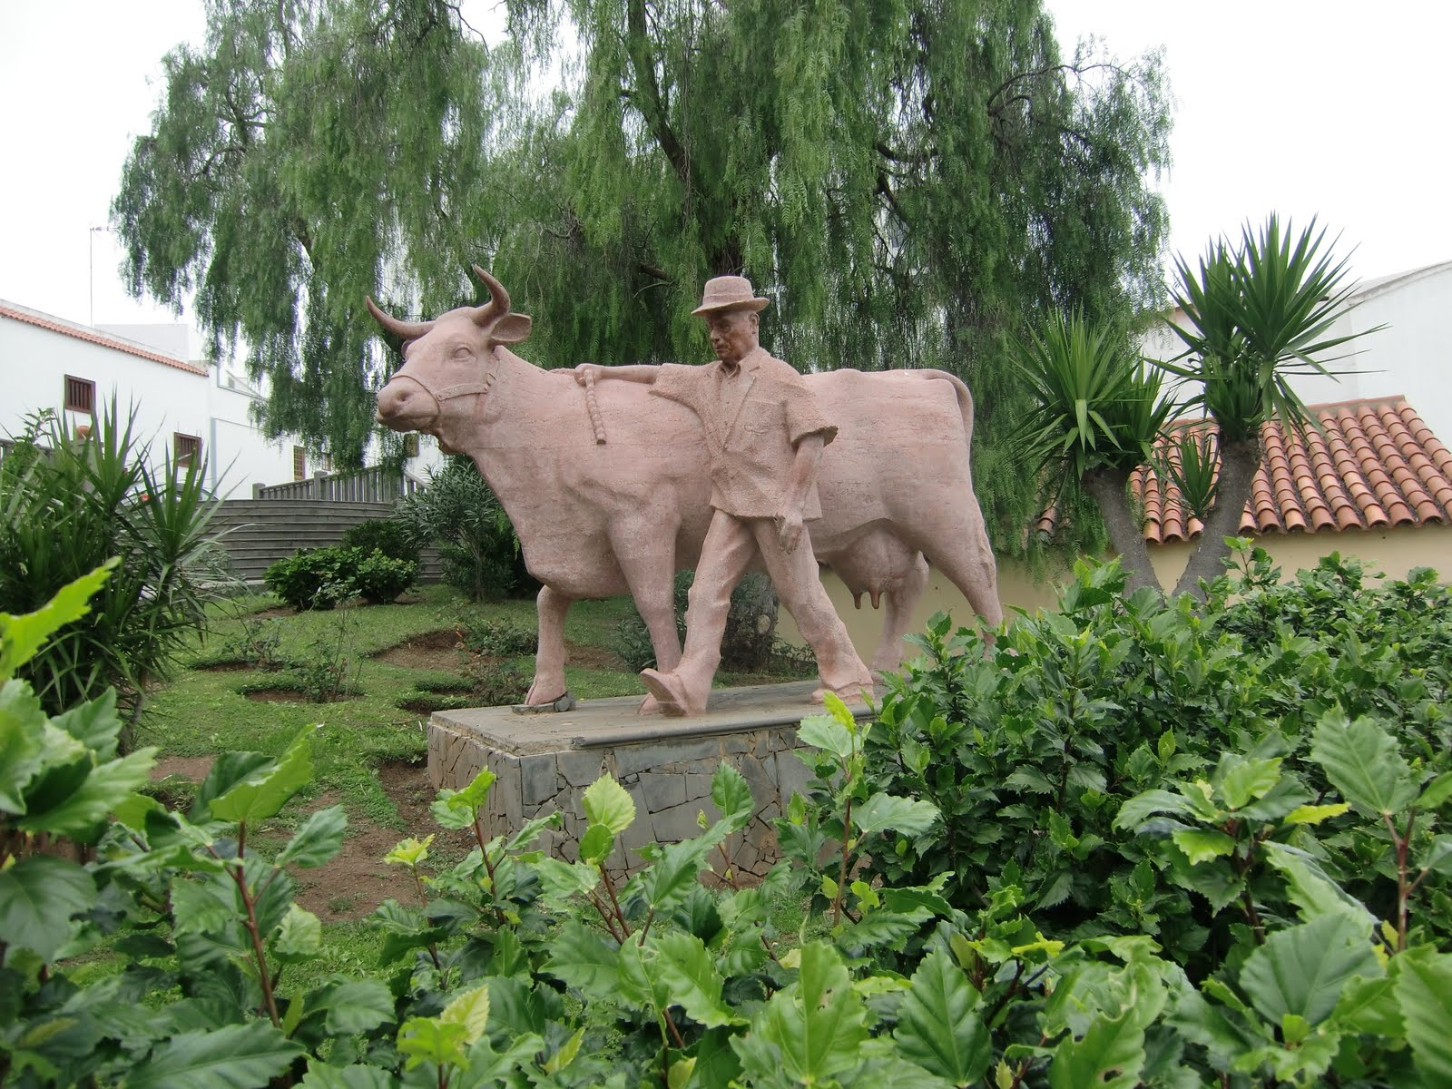

Slide 50
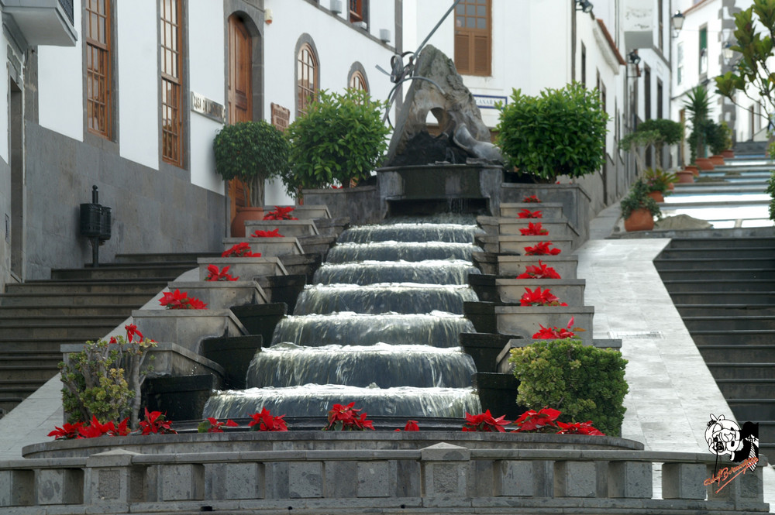

Slide 51
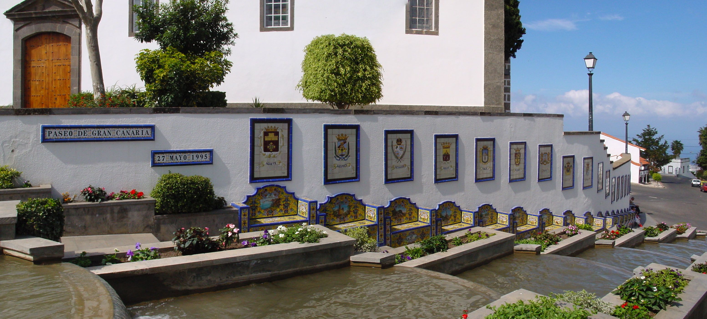

Slide 52
Dentro de los oficios tradicionales realizados en su totalidad de forma manual, en Firgas tenemos que destacar a nuestras caladoras y bordadoras, que se distinguen por la minuciosidad y delicadeza de sus labores.

Slide 53
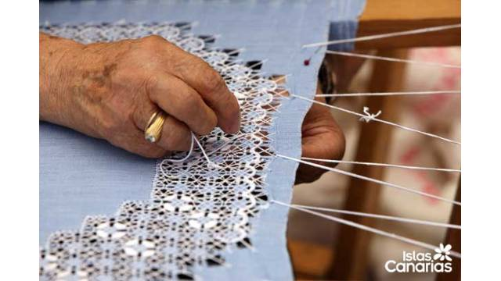

Slide 54


Slide 55
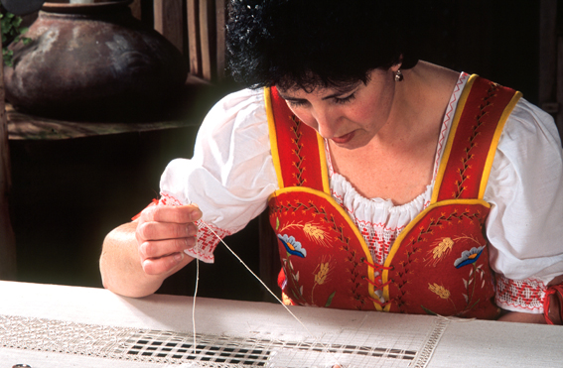

Slide 56
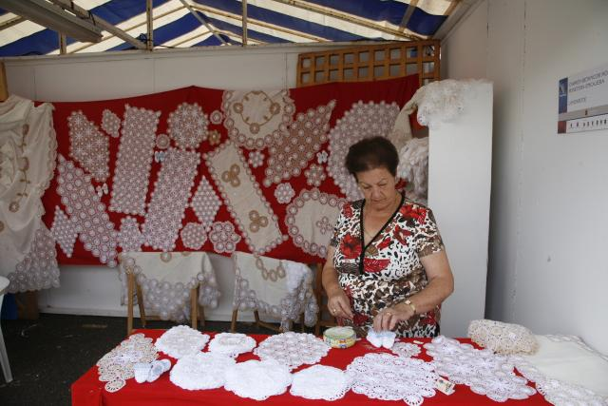

Slide 57
En nuestro municipio se puede degustar uno de los platos más representativos de la gastronomía canaria, el potaje de berros, de los que somos principales productores, que junto con el gofio (harina de trigo o maíz tostados) y nuestras excelentes y burbujeantes aguas minerales, constituyen nuestra específica aportación a la gastronomía insular.
Asimismo, la Villa de Firgas posee una amplia gama de restaurantes donde poder consumir platos con paladar puramente canario, las papas arrugadas con mojo, el sancocho, el puchero canario, carne de cerdo adobada, así como deliciosos postres, la mousse de gofio, mermeladas elaboradas artesanalmente como la de berros, etc...

Slide 58
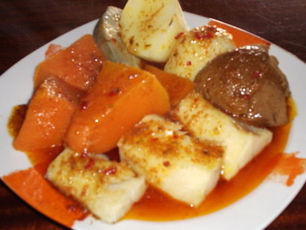

Slide 59


Slide 60


Slide 61


Slide 62


Slide 63
  UN FUERTE ABRAZO QUE TENGAS UN
  BUEN DIA
JOSE LUIS

Slide 64



Accede a la sección que desees desde aquí:
Propia Creación
De la Red
Dedicatorias | Fechas Especiales | Graciosos
Historia y Arte | Lugares | Musicales
Naturaleza y Ciencias | Política | Reflexión
Religiosos | Románticos | Salud
Dedicatorias | Fechas Especiales | Graciosos
Historia y Arte | Lugares | Musicales
Naturaleza y Ciencias | Política | Reflexión
Religiosos | Románticos | Salud
Si deseas recibir pps periódicamente en tu correo electrónico subscríbete aquí:

